Slide 1


골절 예방을 위한 골다공증 최신지견
2026년도 임상우울증학회 춘계학술대회 및 개원의연수강좌
2026년 4월 12일(일) 15:40 – 16:00
이대서울병원 가정의학과 손여주
Notes:
안녕하십니까, 이대서울병원 가정의학과 손여주입니다.
이번 시간에는, ‘골절 예방을 위한 골다공증 최신지견’에 대해 말씀드리겠습니다.

Slide 2
Contents
1. 골다공증의 역학
2. 골다공증
3. 골다공증 치료
Notes:
이번 강의에서는 먼저 골다공증의 역학을 간단히 짚고, 이후 실제 임상에서 중요한 진단과 치료의 핵심 포인트를 중심으로 말씀드리겠습니다.

Slide 3
골다공증의 역학
Notes:
우선, 골다공증, Osteoporosis의 역학에 대해 살펴보도록 하겠습니다.

Slide 4
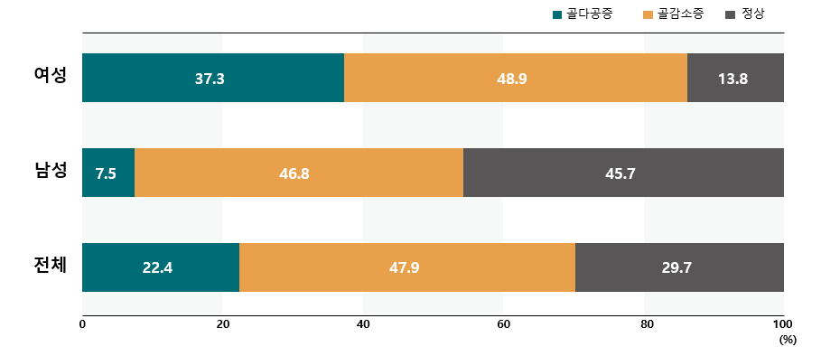
골다공증과 골감소증의 국내 유병률
50세 이상 성인에서 골다공증의 국내 유병률은 22.4%, 골감소증의 국내 유병률은 48.9%.
  골다공증의 유병률은 여성(37.3%)이 남성(7.5%)보다 높게 나타났습니다.
  골감소증의 유병률은 여성(48.9%)과 남성(46.8%)이 유사하게 나타났습니다.
국민건강영양조사(2008-2011) 자료에서 추출
우리나라 50대 이후 성인에서 골다공증과 골감소증 유병률(2008-2011), 질병관리본부
Adapted From (2019년 Fact sheet)
KSBMR. Osteoporosis and osteoporosis fracture Fact sheet 2023.
4
Notes:
국민건강영양조사 자료를 보면, 50세 이상 성인에서 국내 골다공증 유병률은 22.4%, 골감소증 유병률은 48.9%로 보고되었습니다.
즉, 50세 이상 인구의 70% 가까이가 이미 골대사 이상 범주에 포함됩니다.
특히 골다공증은 여성 37.3%, 남성 7.5%로 여성에서 훨씬 더 흔한 질환입니다.

Slide 5
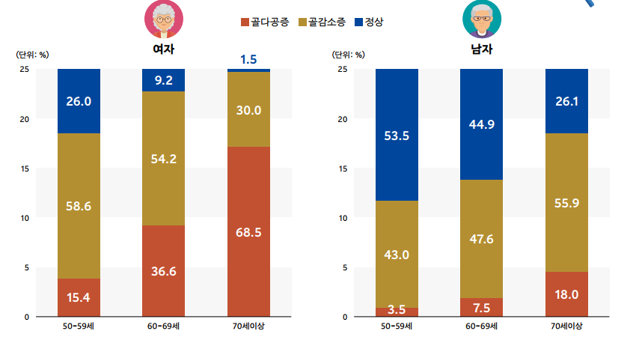
연령에 따른 골다공증, 골감소증 유병률
연령이 증가함에 따라 골다공증 환자 비율이 증가하며
70세 이상 여성의 약 2/3, 70세 이상 남성에서 1/5이 골다공증에 해당함
KSBMR. Osteoporosis and osteoporosis fracture Fact sheet 2023.
5
Notes:
연령이 증가할수록 골다공증 유병률은 뚜렷하게 상승합니다. 70세 이상 여성의 약 3분의 2가, 남성도 약 5명 중 1명이 골다공증에 해당합니다. 이처럼 고령 인구에서 골다공증은 매우 흔하고 중요한 문제이며, 적극적으로 평가해야 하는 질환입니다.

Slide 6
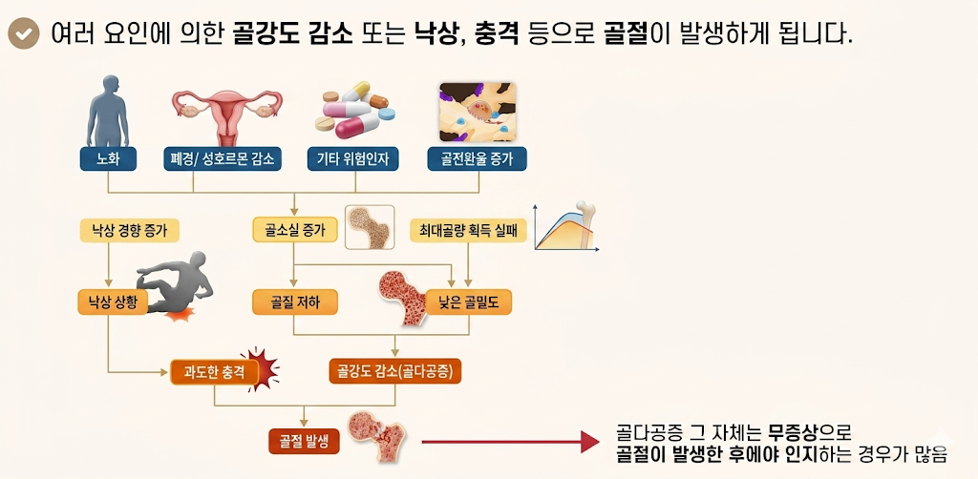
골밀도 감소로 인한 골절 발생
∴조기에 골다공증이 있는지 확인하는것이 중요
KSBMR. Osteoporosis and osteoporosis fracture Fact sheet 2023.
6
Notes:
골다공증이 중요한 이유는 결국 골절 때문입니다. 노화, 호르몬 변화, 여러 위험인자들이 골소실과 골질 저하를 유발하고, 낙상 위험까지 더해지면서 골절이 발생하게 됩니다.
문제는 골다공증 자체는 대개 무증상이라, 첫 골절이 질환의 첫 신호가 되는 경우가 많다는 점입니다. 그래서 조기 확인이 중요합니다.

Slide 7
50세 이상에서 골다골증 골절의 수
골다공증 골절 유병률: 꾸준히 증가
(단위: 천 명)
남성
여성
전체
500
434.5
400
411.3
380.1
393.8
392.2
387.1
338.6
334.1
335.8
351.0
323.8
300
294.2
329.1
293.0
243.4
226.9
298.1
296.3
310.3
287.9
289.9
247.9
257.8
254.2
253.2
265.3
200
196.9
205.3
225.4
224.1
173.4
139.0
122.3
173.4
185.6
151.1
157.0
101.0
105.4
100
97.4
133.1
80.8
79.9
82.5
85.7
92.1
95.8
95.9
97.3
105.9
53.5
57.8
67.6
70.2
75.9
22.0
75.4
28.5
93.9
33.1
40.3
45.9
48.3
0
2002
2003
2004
2005
2006
2007
2008
2009
2010
2011
2012
2013
2014
2015
2016
2017
2018
2019
2020
2021
2022
자료는 2002-2022 건강보험공단 청구자료에서 추출함
골다공증골절: 상완, 손목, 고관절, 척추, 발목, 골반 골절
2002~2005년도는 의료급여 환자가 제외된 데이터임
KSBMR. Osteoporosis and osteoporosis fracture Fact sheet 2023.
7
Notes:
50세 이상에서 골다공증성 골절 건수는 2000년대 이후 꾸준히 증가해 왔습니다.
여성에서 절대 건수가 더 많고, 전체 골절 수는 인구 고령화와 함께 상승 추세를 보입니다.
앞으로도 골다공증성 골절은 임상 현장에서 부담이 점점 커질 가능성을 시사합니다.

Slide 8
척추 골절 및 고관절 골절의 발생률
척추 골절의 발생률은 천천히 증가하고 있으며, 2020년도의 추이 변화는 COVID-19와 관련된 것으로 추정.
골절 후 사망률은 남성이 여성보다 높았음.
고관절 골절의 발생률은 조사 기간 동안 천천히 증가하다가 2010년 이후 정체되었으며, 2020년도의 추이 변화는 COVID-19와 관련된 것으로 추정되었음.
척추 골절의 성별 발생률
고관절 골절의 성별 발생률
(단위: 인구 1만 명당)
남성 여성 전체
(단위: 인구 1만 명당)
남성 여성 전체
150
30
118.7
_{120.1} 122.3 _{119.0 118.9 120.3} 122.7 122.9 _{120.1}
_{111.3 113.1} 115.6
25
23.5
23.9 23.8 _{23.5}
120
_{107.7} 109.5
115.0
_{20.8} 21.4
23.0 _{22.7} 22.9 23.0 ^{23.3} 23.1
22.5 22.5 ^{22.9}
_{101.1}102.7
20
19.7 19.9
90
87.2
81.5 _{79.4}
_{82.7} 84.3
81.9 82.3
_{83.0} 84.7 85.1 _{83.3}
16.6
_{15.9} 16.4
^{17.3} 17.1 ^{17.7} 17.2 17.2 17.3 17.2 ^{17.6 17.5} 17.3 _{16.6 16.6 16.9}
72.4
69.4
_{70.4 73.8} 75.3
77.9 78.6 ^{80.0}
15
13.7
11.6 _{10.9}
15.2 15.2
54.5
65.6
60.0
13.1
60
50.3
₁₀
9.8
9.7
_{10.2} 10.5
10.8 10.7
11.1
^{10.7} 10.7 10.4 10.6 10.5 10.5 10.3 _{10.1 10.1 10.2}
9.4
37.7
45.5
_{34.3 35.6} 38.7 38.6 ^{40.0}
41.3
40.0
_{41.1 41.2} 42.2 43.0 42.3 _{40.9}
40.4
40.8
9.2
8.9
31.9 32.6
7.4
5.1
6.6
7.5
30
_{17.2} 21.1
_{23.8} 27.5
5
0
2002 2003 2004 2005 2006 2007 2008 2009 2010 2011 2012 2013 2014 2015 2016 2017 2018 2019 2020 2021 2022
0
2002 2003 2004 2005 2006 2007 2008 2009 2010 2011 2012 2013 2014 2015 2016 2017 2018 2019 2020 2021 2022
COVID-19, coronavirus disease-19.
KSBMR. Osteoporosis and osteoporosis fracture Fact sheet 2023.
8
Notes:
골절 부위별로 보면, 척추 골절 발생률은 전반적으로 서서히 증가하는 양상입니다. 고관절 골절은 한동안 증가하다가 이후 다소 정체되는 경향을 보이지만, 여전히 임상적으로 매우 중요한 골절입니다.

Slide 9
골다공증 골절 발생 1년 이내 사망률
고관절 골절 발생 1년 이내 사망률은 약 17%이며, 척추 골절의 경우 6%였습니다.
골절 후 사망률은 남성이 여성보다 높았습니다.
고관절 골절 발생 1년 이내 사망률
척추 골절 발생 1년 이내 사망률
(%)
남성
여성
전체
(%)
남성
여성
전체
25
25
21.5
20
20
16.6
15
14.8
14.6
15
11.2
10
9.4
9.7
10
9.6
5.9
6.9
5.8
5.6
5
5
3.2
3.2
4.4
3.1
2.0
2.3
2.4
0.9
0.4 0.5
_{1.3} 1.7
0
0
1
3
6
12
1
3
6
12
개월
개월
KSBMR. Osteoporosis and osteoporosis fracture Fact sheet 2023.
9
Notes:
골다공증성 골절이 문제인 이유는 사망률과 연관이 되어 있기 때문입니다.
국내 자료에서 고관절 골절 후 1년 이내 사망률은 약 17%, 척추 골절은 약 6%였습니다. 그리고 골절 후 사망률은 일관되게 남성이 여성보다 높았습니다.
이는 골다공증성 골절에 대한 예방이 매우 중요하다는 사실을 보여준다고 할 수 있겠습니다.

Slide 10
골흡수억제제를 활용한 골다공증 치료의 사망률 감소 효과 (vs. non-users)
전환기 건강진단사업에서 2008년 1월 1일부터 2017년 12월 31일까지 DXA BMD screening을 통해 골다공증으로 진단을 받았던 여성
(n=289,754)
제외 (n=199,218)
추적관찰 기간이 1년 미만인 환자(n=867)
연구 기간 동안 암 진단을 받은 환자(n=55,574)
연구 기간 동안 파제트병으로 진단을 받은 환자(n=294)
연구 기간 동안 골형성부전증 진단을 받은 환자(n=4)
연구 기간 동안 만성 스테로이드 치료를 받은 환자(n=113,035)
DXA BMD 검사 전 골다공증 치료제를 처방 받은 환자(n=146,100)
데이터 누락이 있던 환자(n=1,590)
All-cause mortality (모든 원인으로 인한 사망률)
1.00
0.75
1.00
AR-user group
Survival probability
0.99
0.50
0.98
Non-user group
연구 코호트(n=90,536)
0.25
0.97
Hazard ratio for AR-user group
0.43 (95% CI, 0.34 to 0.54). P <0.001
12 24 36 48 60 72
코호트 등록 후 골흡수억제제를
새롭게 투여 받은 환자 (n=58,094)
골흡수억제제를 한 번도
투여 받지 않은 환자(n=32,442)
0.96
0
84
제외 (n=30,472):
1년 미만으로 골흡수억제제를
투여 받은 환자
0.00
0
12
24 36 48 60
72
84
Number at risk
Follow-up time (months) after 1 year of medication
Case pool (n=27,622)
Non-user group 15,895 | 14,702 | 11,659 | 8,690 | 6,227 | 4,019 | 2,069 | 781
AR-user group 15,895 | 14,766 | 11,750 | 8,797 | 6,331 | 4,125 | 2,149 | 820
1:1
Propensity score matching
골흡수억제제 사용군 (n=15,895)
비사용군 (n=15,895)
AR, Anti-resorptive agents; BMD, bone mass density; CI, confidence interval; DXA, dual-energy X-ray absorptiometry.
Kim KJ, et al. Eur J Endocrinol. 2024 Aug 30;191(3):361-369.
10
Notes:
최근 국내 코호트 연구에서는 골다공증 진단이 되었을 때, 골흡수억제제를 기반하는 골다공증 치료를 받았을 때와 안 받았을 때의 mortality차이를 확인해보면,
치료하지 않은 군의 mortality가 43%더 높았다는 점에서 골다공증 진단이 되면, 적극적으로 치료해야 한다는 점을 시사합니다.

Slide 11
골다공증 치료를 받은 환자의 기대수명
남성
여성
50
0-1y
20
10
0-1y
5
1-5y
Hazard Ratio (95% CI)
2
5+y
1
1-5y
0.5
5+y
50
60
70
80
90
50
60
70
80
90
Age (years)
CI, confidence interval; y, year.
Abrahamsen B, et al. J Bone Miner Res. 2015 Sep;30(9):1553-9.
Notes:
덴마크에서 시행한 한 연구에서, 골다공증에 대하여 5년 이상 치료를 한 군의 경우 기대수명이 일반인과 거의 유사하게 좋아진다는 연구 결과가 있었습니다.
이러한 경향성은 고령일 수록 더욱 도미넌트 하게 나타나기에 , 골다공증 진단이 되면 적극적이고 장기적으로 치료를 해야 한다는 점이 강조된다고 볼 수 있겠습니다.

Slide 12
골다공증 질환
Notes:
다음은 골다공증 질환에 대해 살펴보도록 하겠습니다.

Slide 13
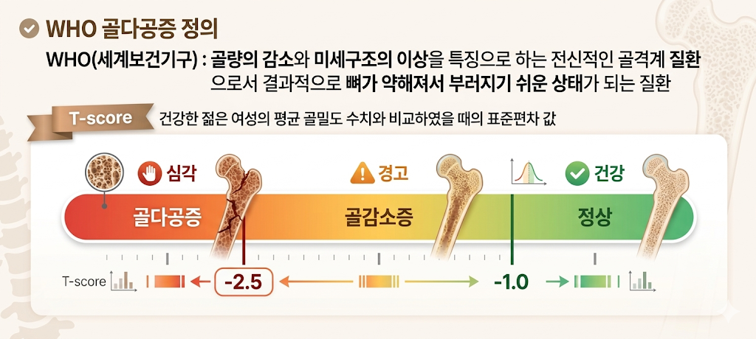
골다공증의 정의 및 분류
Notes:
골다공증의 정의로는 세계보건기구인 WHO와 미국국립보건원인 NIH의 정의 두 가 지가 많이 활용되고 있습니다.
첫번째, 세계보건기구 WHO에서 정의한 골다공증이란, 골량의 감소와 미세구조의 이상을 특징으로 하는 전신계 골격계 질환으로 뼈가 약해 져서 부러지기 쉬운 상태를 의미하는데요,
골량의 감소를 건강한 젊은 여성의 평균 골밀도 수치와 비교한 값인 T-score로 표현 합니다. T score는 임상적으로 골다공증 진단 시 가장 많이 활용되는 정의이지만
WHO의 정의만으로 골다공증을 정확히 진단하기에는 T값이 연령에 따른 특성을 반 영하지 못한다는 제한점이 있습니다.
<참고> T‑score는 동일 인종·동일 성별의 ‘건강한 젊은 성인(대략 20–29세 또는 30세 전후)의 평균 골밀도’와 비교해서 몇 표준편차 떨어져 있는지를 나타낸 값입니다.
WHO와 ISCD 공식 문서에서는 여성 백인 20–29세 NHANES III 데이터를 국제 기준 참조치로 사용한다고 명시합니다.
임상 설명 자료에서는 보통 “20대 후반~30세 전후의 건강한 젊은 성인 평균 골밀도와 비교한 통계값”이라고 풀어서 설명합니다.

Slide 14
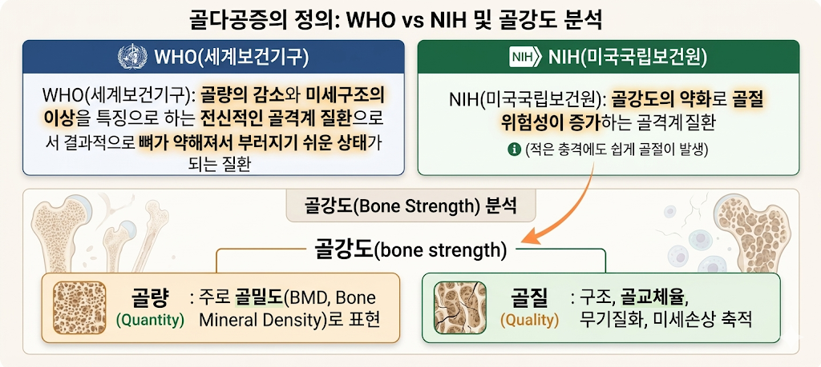
골다공증의 정의 및 분류
(적은 충격에도 쉽게 골절이 발생)
(Quantity)
(bone strength)
(Quality)
Notes:
두번째로는 NIH의 정의로, 골강도의 약화로 골절 위험성이 증가하는 골격계 질환을 골다공증으로 정의합니다.
여기서 골강도 bone strength란, 골량과 골질로 구성되어있으며 골량을 주로 골밀도로 표현하고 골질은 뼈의 구조 및 교체율 등으로 표현합니다.
즉, WHO에서는 골량 Quantity을 위주로 질환을 정의하였고,
NIH에서는 골량과 골질Quality까지 포함하여 정의하였다고 볼 수 있겠습니다.

Slide 15
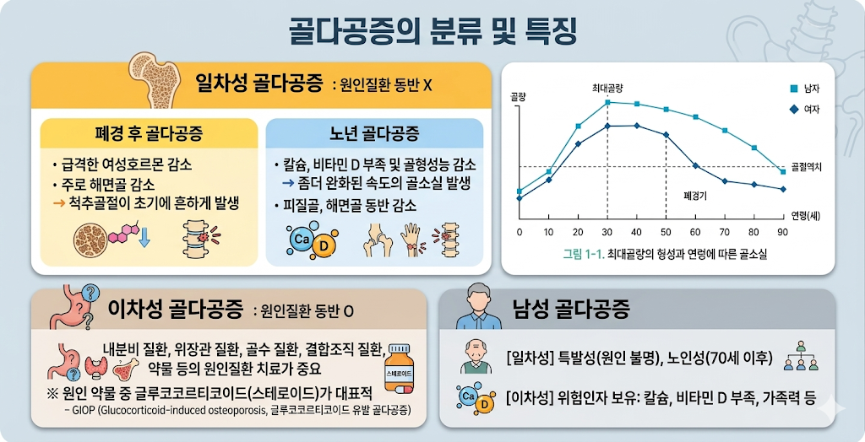
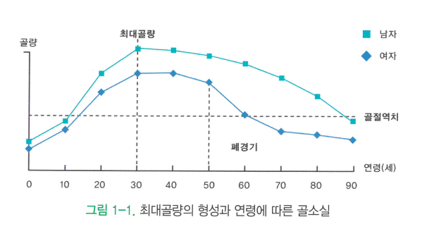
골다공증의 원인 및 분류
Notes:
골다공증에는 원인질환 유무에 따라 일차성 골다공증과 이차성 골다공증, 그리고 남성 골다공증으로 나뉘어집니다.
<참조>
원인질환을 동반하지 않는 일차성 골다공증은 에스트로겐 감소와 관련된 폐경후 골다공증과
노화에 의한 골모세포 활성 감소로 인한 노년 골다공증으로 구분하고
여성호르몬의 급격한 감소로 인한 폐경후 골다공증의 경우 노년 골다공증에 비해 골소실 속도가 빠릅니다.
다른 질환이나 약물 등으로 인해 발생하는 골다공증을 이차성 골다공증으로,
원인 약물 중에는 스테로이드제라고 불리는 글루코코르티코이드가 대표적이며 이러한 경우 글루코코르티코이드 유발 골다공증으로 GIOP라고 합니다.

Slide 16
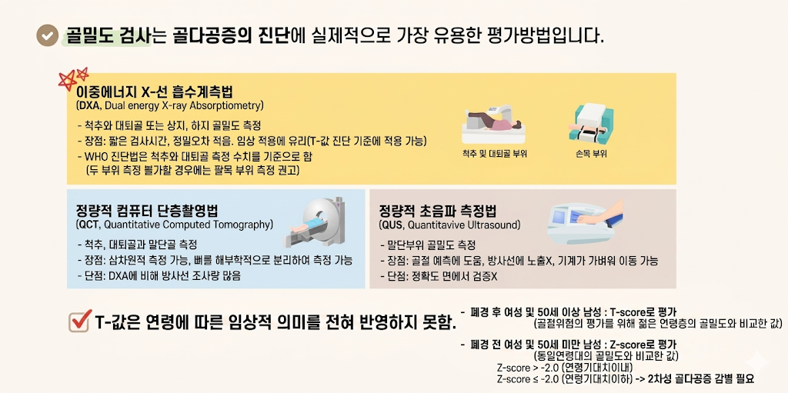
골다공증의 진단 1) 골밀도 검사 (BMD)
Notes:
골다공증은 크게 골밀도, 골절위험도, 생화학적 골표지자를 평가하여 진단합니다.
먼저 골밀도 검사 중 가장 많이 통용되는 진단법은 이중에너지 X선 흡수계측법으로 덱사라고 불리는 측정법으로 검사시간이 짧고 정밀오차가 적으며 T값 진단 기준에 적용이 가능합니다.
그 외에 정량적 CT 촬영법과 정량적 초음파 측정법이 있습니다.
하지만 젊은 여성의 골밀도를 기준으로 계산한 T값은 같은 값이더라도 고령일수록 골절이 더 많이 발생하는 것과 같은 연령에 따른 임상적 의미를 반영하지 못하는 한계점이 있습니다.

Slide 17
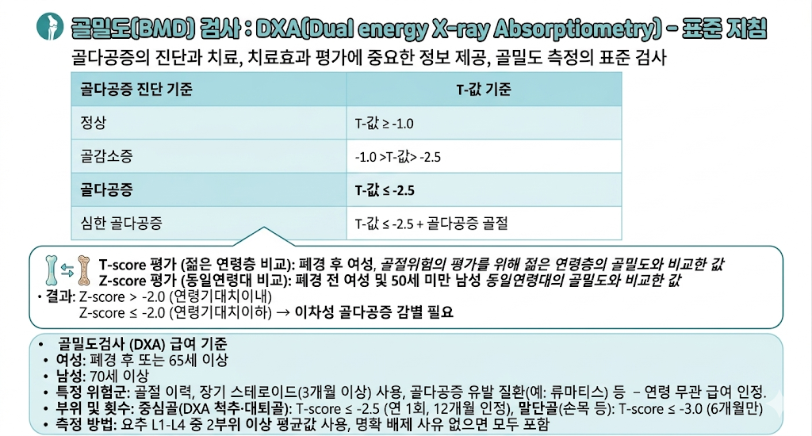
골다공증의 진단 1) 골밀도 검사 (BMD)
Notes:
그래서 폐경 전 여성 또는 50세 미만 남성에서는 골밀도를 T score가 아닌 Z score로 평가 하게 됩니다.
Z score 기준으로는 – 2.0 미만일 경우 이차성 골다공증 감별을 필요로 합니다.
골밀도검사 급여 기준은 여성의 경우 폐경 후 또는 65세 이상, 남성에서 70세 이상, 연령과 무관하게 골절이력, 3개월 이상 장기 스테로이드 사용 중일 때 급여 적용이 되며, 연 1회, 12개월에 1번 급여 인정이 됩니다.

Slide 18
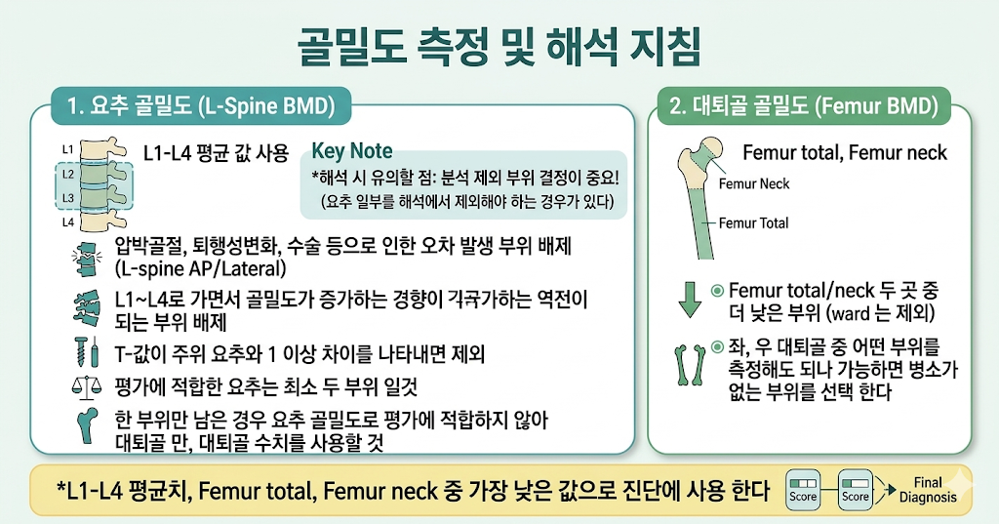
골다공증의 진단 1) 골밀도 검사 (BMD) 해석
요추 골밀도: L1-L4 평균 값을 사용
*해석 시 유의할 점: 분석 제외 부위 결정이 중요!
(요추 일부를 해석에서 제외해야 하는 경우가 있다)
압박골절, 퇴행성변화, 수술 등으로 인한 오차 발생 부위 배제 (L-spine AP/Lateral)
L1~L4로 가면서 골밀도가 증가하는 경향이 역전이 되는 부위 배제
T-값이 주위 요추와 1 이상 차이를 나타내면 제외
평가에 적합한 요추는 최소 두 부위 일것
한 부위만 남은 경우 요추 골밀도로 평가에 적합하지 않아 대퇴골 수치를 사용할 것
2. 대퇴골 골밀도: Femur total, Femur neck
Femur total/neck 두 곳 중 더 낮은 부위 (ward 는 제외)
좌, 우 대퇴골 중 어떤 부위를 측정해도 되나 가능하면 병소가 없는 부위를 선택 한다
*L1-L4 평균치, Femur total, Femur neck 중 가장 낮은 값으로 진단에 사용 한다
Notes:
골다공증은 요추 및 대퇴골의 골밀도를 측정하여 진단 할 수 있습니다
요추 골밀도는 보통 1번에서 4번요추의 평균값을 이용하는데 해석 할때 주의할 점은 L1-L4로 갈수록 골밀도가 증가하는 경향이 있으므로 역전이 되는 부위는 배제 하고, 또 T값이 인접한 요추보다 1표준편차 이상 차이 가 나면 계산에 적합하지 않은 부위로 간주하여 제외하고 평가해야 합니다.
요추를 이용할 때는 평가에 적합한 요추가 최소 두부위 여야하고 측정가능한 요추값이 없다면 요추 전체를 버리고 대퇴골 수치로 판독하는 것이 좋습니다
첫 평가시 사용했던 요추부위들을 추적평가에도 사용 하고 최소유의변화가 3% 이상 차이가 나야 의미있는 변화라고 할수 있습니다
대퇴골 골밀도는 ward부분은 골절에 취약한 부위로 배제하고, 토털과 넥 두 곳 중 더 낮은 부위의 점수를 반영 합니다
양쪽 대퇴골을 모두 사용한다면 더 낮은 곳의 값을 따르도록 합니다

Slide 19

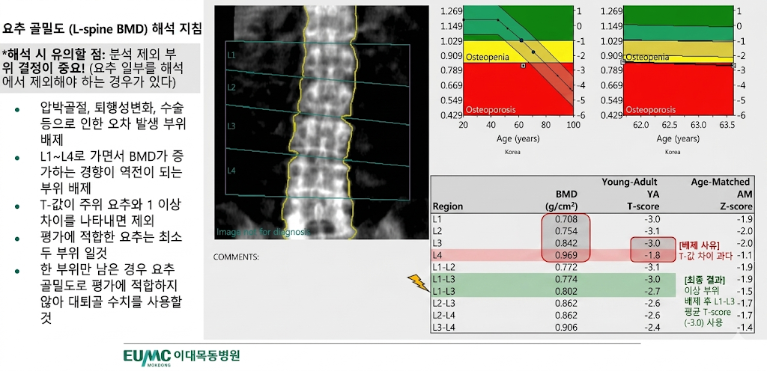
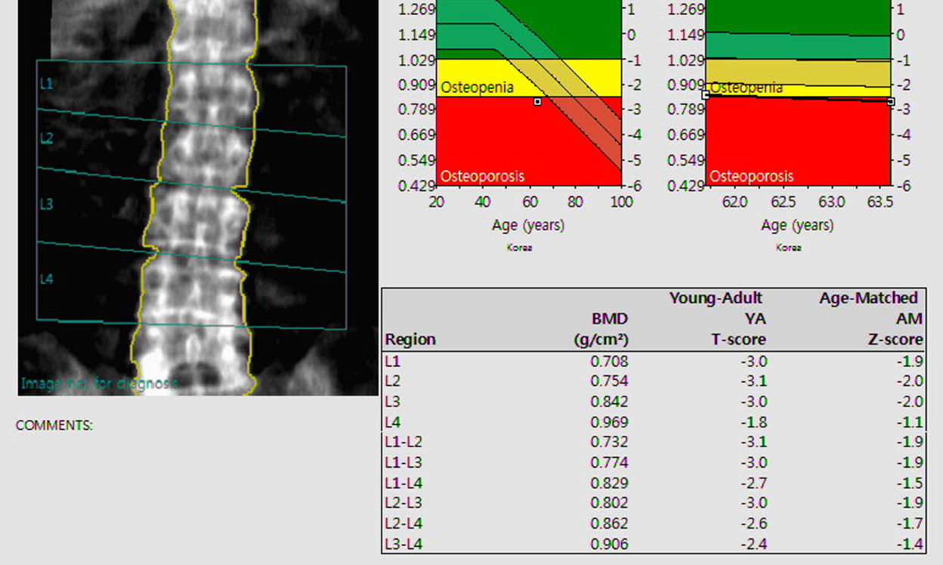
골밀도검사의 해석: 요추부위 (F/63)
요추 골밀도: L1-L4 평균 값을 사용
*해석 시 유의할 점: 분석 제외 부위 결정이 중요! (요추 일부를 해석에서 제외해야 하는 경우가 있다)
압박골절, 퇴행성변화, 수술 등으로 인한 오차 발생 부위 배제
L1~L4로 가면서 BMD가 증가하는 경향이 역전이 되는 부위 배제
T-값이 주위 요추와 1 이상 차이를 나타내면 제외
평가에 적합한 요추는 최소 두 부위 일것
한 부위만 남은 경우 요추 골밀도로 평가에 적합하지 않아 대퇴골 수치를 사용할 것
Notes:
이 경우, 골밀도검사상에서 역전이 되는 부위는 없지만, L4 골밀도가 L3 골밀도와 1 이상 차이가 나므로, L1-L3 기준으로 -3.0 으로 요추 골밀도를 해석할 수 있습니다.

Slide 20
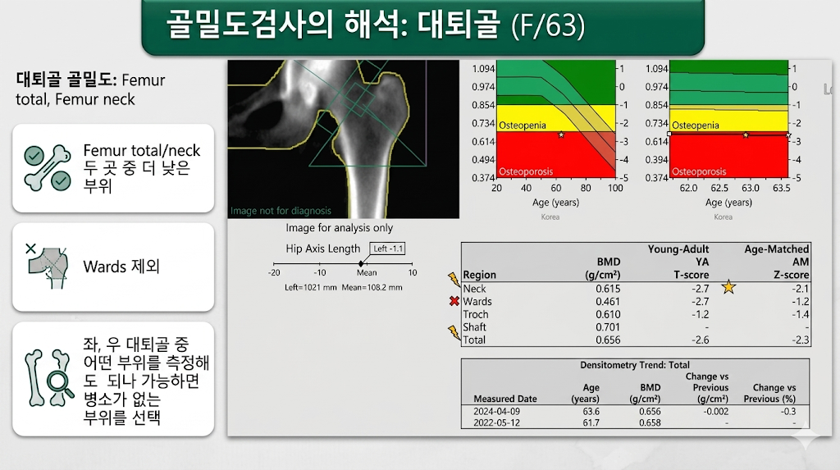
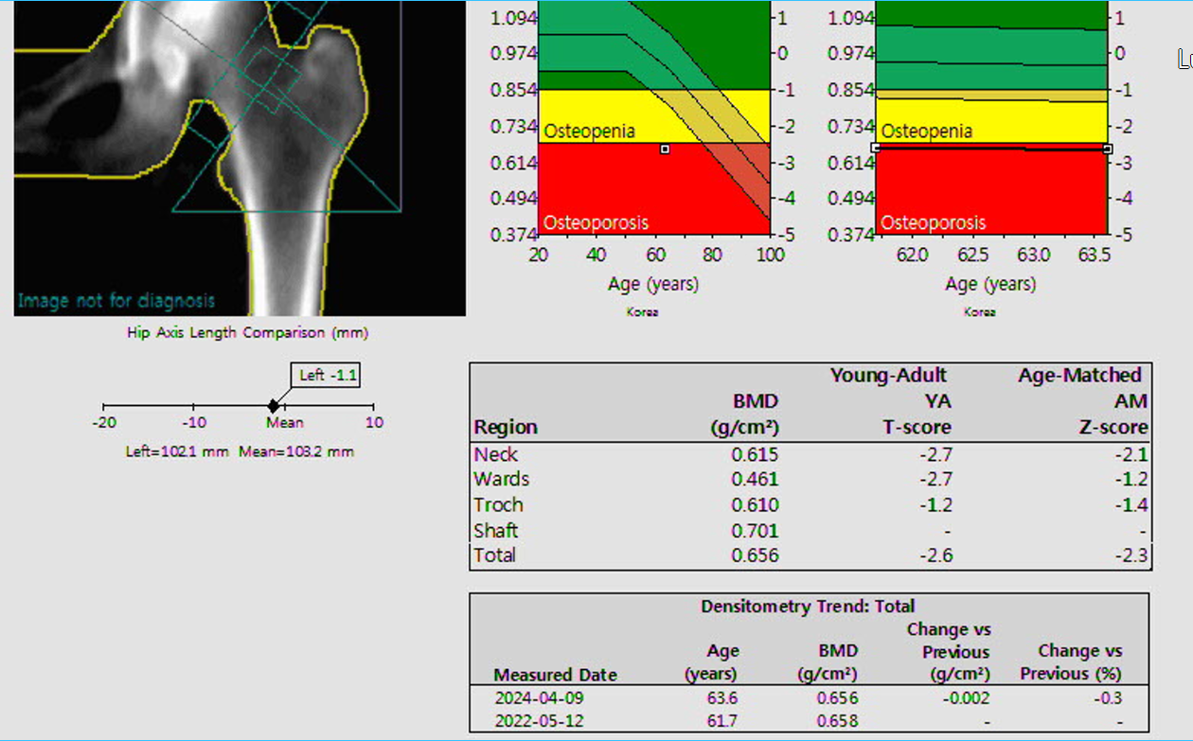
골밀도검사의 해석: 대퇴골 (F/63)
대퇴골 골밀도: Femur total, Femur neck
Femur total/neck 두 곳 중 더 낮은 부위
Wards 제외
좌, 우 대퇴골 중 어떤 부위를 측정해도 되나 가능하면 병소가 없는 부위를 선택
Notes:
대퇴골 골밀도는 Femur total, Femur neck 두 곳 중 더 낮은 부위를 해석하며, Wards는 제외하여 해석하고, 좌, 우 대퇴골 중 어떤 부위를 측정해도 되나 가능하면 병소가 없는 부위를 선택합니다.
이 환자의 대퇴골 골밀도는 따라서 -2.7로 해석할 수 있겠습니다.
종합하면 이 환자의 골밀도는 -3.0으로 해석하면 되겠습니다.

Slide 21
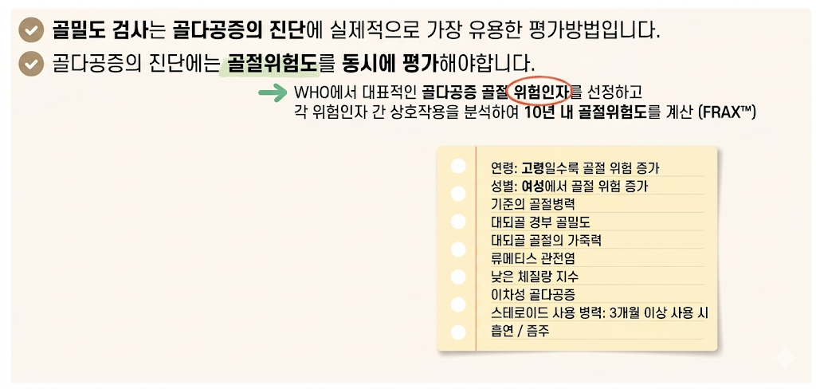
골다공증의 진단 2) 골절 위험도 평가
Notes:
골절 위험을 평가할 때는 골밀도만 보지 않고, 임상적 위험인자를 함께 고려해야 합니다.
연령, 이전 골절력, 가족력, 스테로이드 사용, 흡연·음주 등이 대표적인 위험인자들입니다.

Slide 22
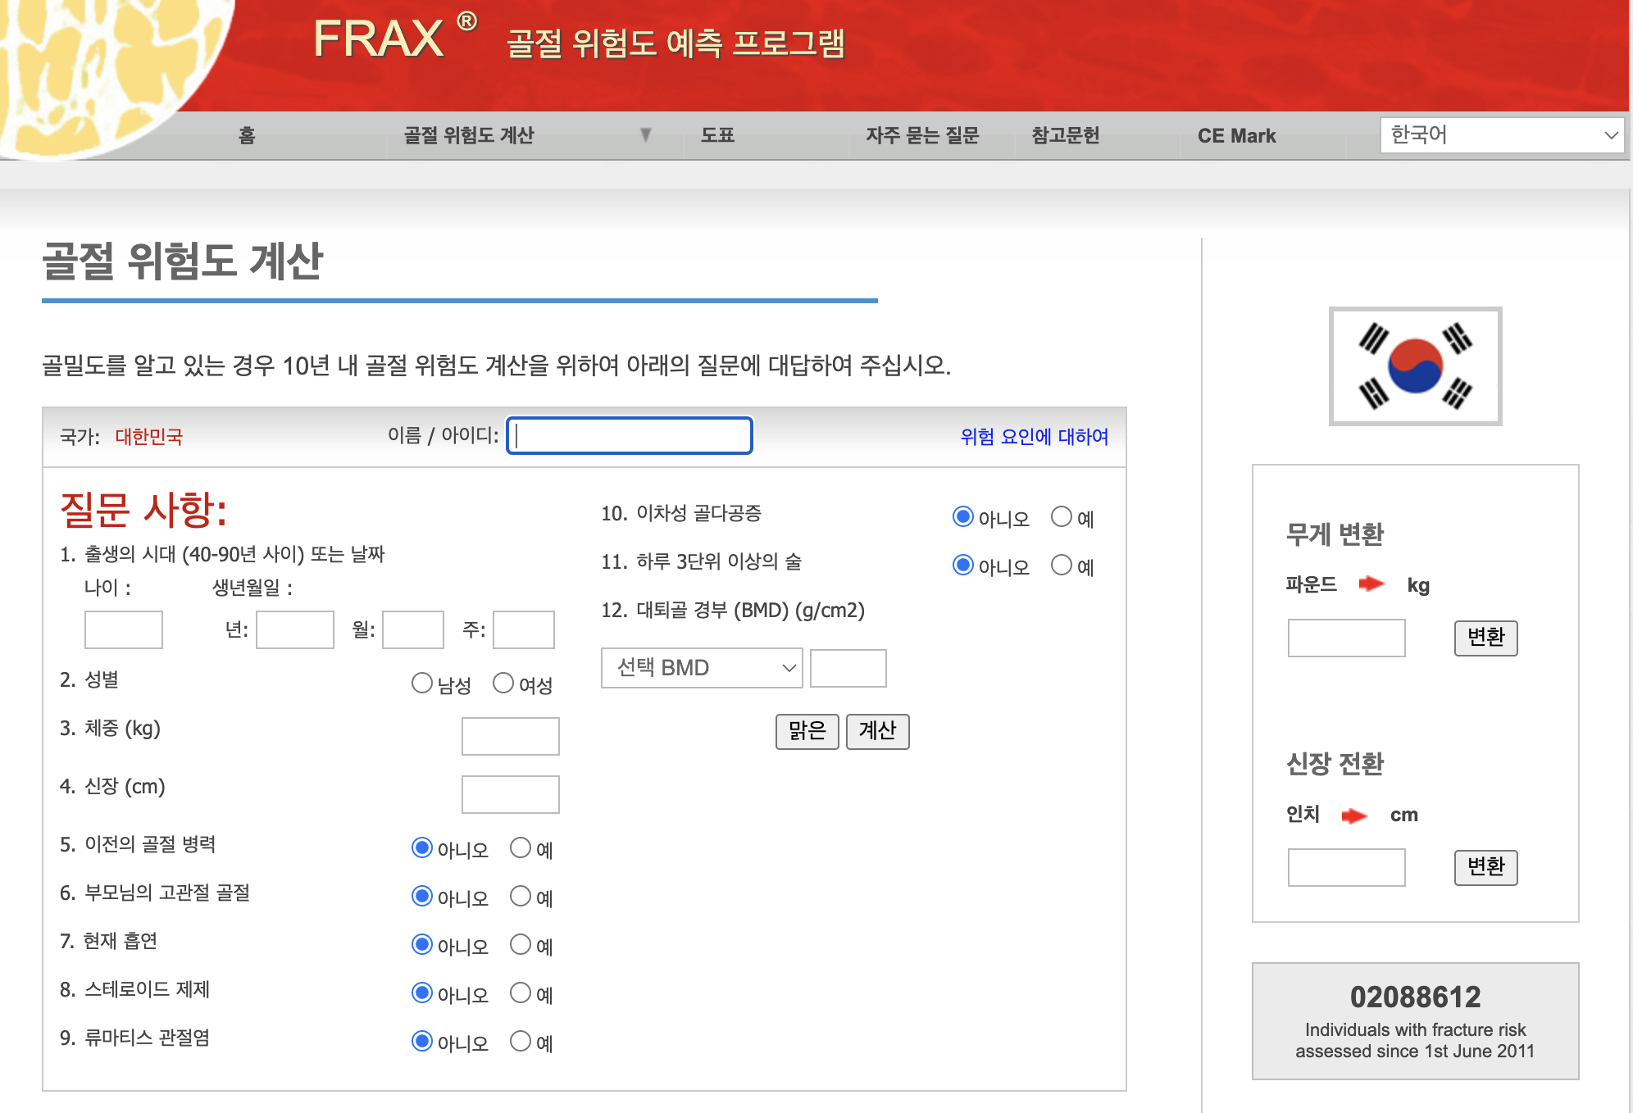
골다공증의 진단 2) 골절 위험도 평가
골밀도 검사:골절 발생의 예측에 있어 민감도는 높지만 특이도는 낮아 연령에 따른 임상적 의미를 반영하기 어려움 (50세의 T점수 -2.5와 70세의 T점수 -2.5에 따른 골절위험도는 다르다)
FRAX: Fracture Risk Assessment Tool
(골절 위험도 예측 프로그램)
10년 내 골절 위험도 예측: 대퇴골 골절 및 주요 골다공증성 골절 (척추, 손목, 대퇴골, 어깨 골절)
- 골밀도검사 결과가 없더라도 체질량지수로 대체해서 사용 가능
- 골다공증 치료를 받지 않는 환자에서 치료 대상을 선정하는 목적으로 사용
< 10% : normal
고위험군: 고관절 골절 위험 >3%, 또는 주요 골다공증성 골절 위험 >20%
초고위험군: 고관절 골절 위험 > 4.5%, 주요 골다공증성 골절 위험 >30%
Notes:
이런 요소들을 통합해서 10년 골절 위험을 추정하는 도구가 FRAX이고, 치료 시작 여부를 결정할 때 참고할 수 있습니다.
FRAX 는 골밀도검사 결과가 없더라도 체질량지수로 대체해서 사용 가능하다는 장점이 있고, 골다공증 치료를 받지 않는 환자에서 치료 대상을 선정하는 목적으로 사용할 수 있으며,
10% 미만은 normal로 보고,
고위험군은 고관절 골절 위험 3%를 넘거나, 또는 주요 골다공증성 골절 위험이 20% 넘는 경우,
초고위험군은 고관절 골절 위험 4.5%를 넘거나, 주요 골다공증성 골절 위험 30%를 넘는 경우로 정의합니다.

Slide 23
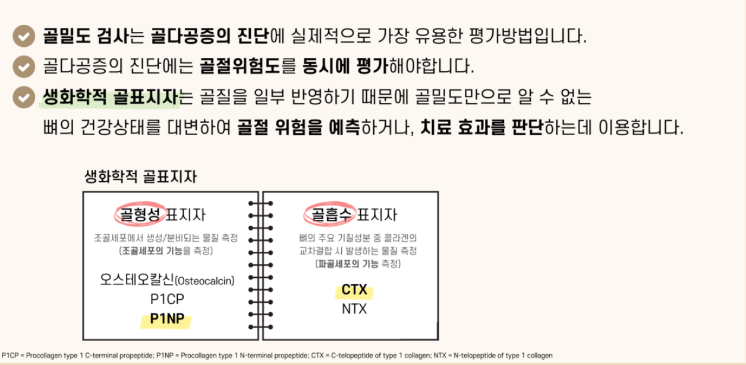
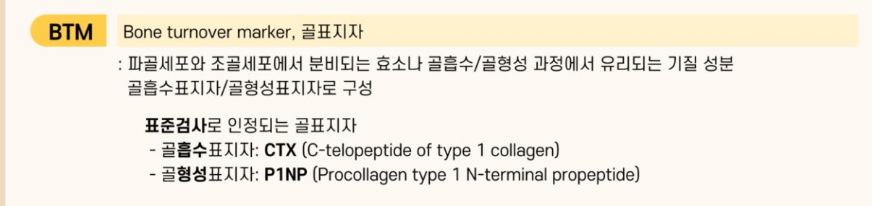
골다공증의 진단 3) 생화학적 골표지자
Notes:
마지막으로 생화학적 골표지자인데요, 생화학적 골표지자는 골질을 일부 반영하기 때문에 골밀도만으로 알 수 없는 뼈의 건강상태를 대변하여
골절위험을 예측하거나 치료효과를 판단하는데 이용합니다.
생화학적 골표지자에는 골형성표지자와 골흡수표지자가 있고 표준검사로 인정되는 물질은 P1NP와 CTX로, P1NP는 주로 뼈에서 유래되며 일중 변동을 보이지 않고 골형성을 자극하는 치료에 의해 빠르게 증가됩니다.
CTX는 제1형 콜라겐의 분해 산물로 주로 골내에 존재하며 골흡수억제제에 의해 급격하게 감소합니다.

Slide 24
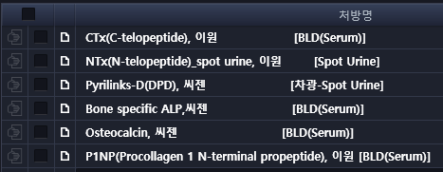
골다공증의 진단 3) 생화학적 골표지자
골표지자: 골교체율을 반영하는 지표, 뼈의 질을 평가 할 수 있는 비침습적 방법
  파골세포, 골모세포에서 분비되는 효소 및 유리 기질 성분 등을 측정
  임상적 이용: 골절 예측, 골소실 예측, 치료 평가 (짧은기간안에 변화보임), 치료제 선택, 순응도 및 지속성 , 치료기간
골흡수표지자 | 혈청 | N-telopeptide of type 1 collagen (NTX) C-telopeptide of type 1 collagen (CTX)*
 | 소변 | Free and total pyridinoline(PYD) Free and total deoxypyridinoline(DPD) N-telopeptide of type 1 collagen (NTX) C-telopeptide of type 1 collagen (CTX)
골형성표지자 | 혈청 | Bone specific alkaline phosphatase Osteocalcin Procollagen type 1 C-terminal propeptide(P1CP) Procollagen type 1 N-terminal propeptide(P1NP)*
Notes:
실제로, 임상에서 P1NP와 CTx 검사를 포함한 다양한 생화학적 골표지자 검사를 시행할 수 있습니다.

Slide 25
골다공증 치료
Notes:
이제, 골다공증 치료에 대해 알아보도록 하겠습니다.

Slide 26

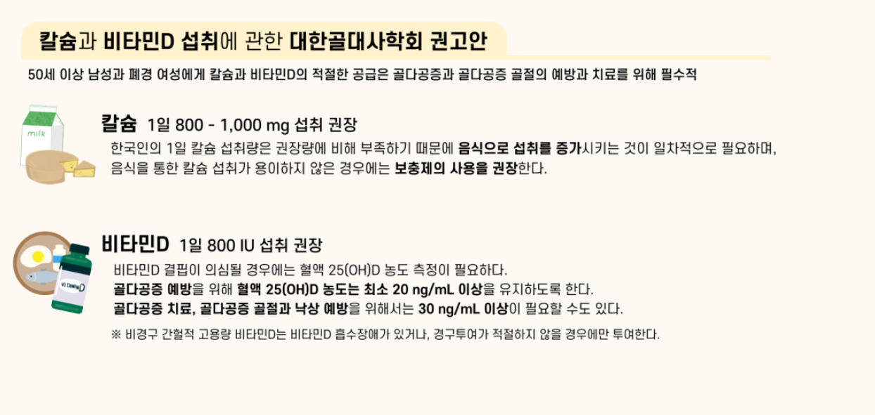

골다공증의 치료 – 비약물요법
활성형 비타민D
칼시토닌 (이상반응, 악성종양 보고로 유럽에서 사용중단)
비경구, 간헐적 고용량 투약시 혈청 25(OH)-D 측정 권고하며 혈청 농도 50 이상은 필요하지 않고, 바람직 하지 않음.
Notes:
기본적으로 모든 환자에서 비약물적 치료가 중요합니다.
우선, 칼슘과 비타민 D의 적절한 섭취가 강조됩니다.
< 참조>
먼저 비약물요법으로는 식이요법과 운동요법이 있는데요,
식이요법 중 칼슘과 비타민D 섭취에 관한 대한골대사학회 권고안을 살펴보겠습니다.
칼슘은 1일 800 – 1,000 mg 섭취를 권장합니다.
한국인의 하루 칼슘 섭취량은 권장량에 비해 부족하기 때문에 음식으로 섭취를 증가시키거나 부족할 경우 보충제의 사용을 권장합니다.
비타민D는 1일 800 IU 섭취를 권장하고 비타민D 결핍이 의심될 경우에는 혈액의 활성비타민D인 25(OH)D 농도 측정이 필요합니다.
골다공증 예방을 위해서는 혈액 내 비타민D 농도가 20 ng/mL 이상, 골다공증 치료를 위해서는 30 ng/mL 이상이 필요할 수 있습니다.

Slide 27
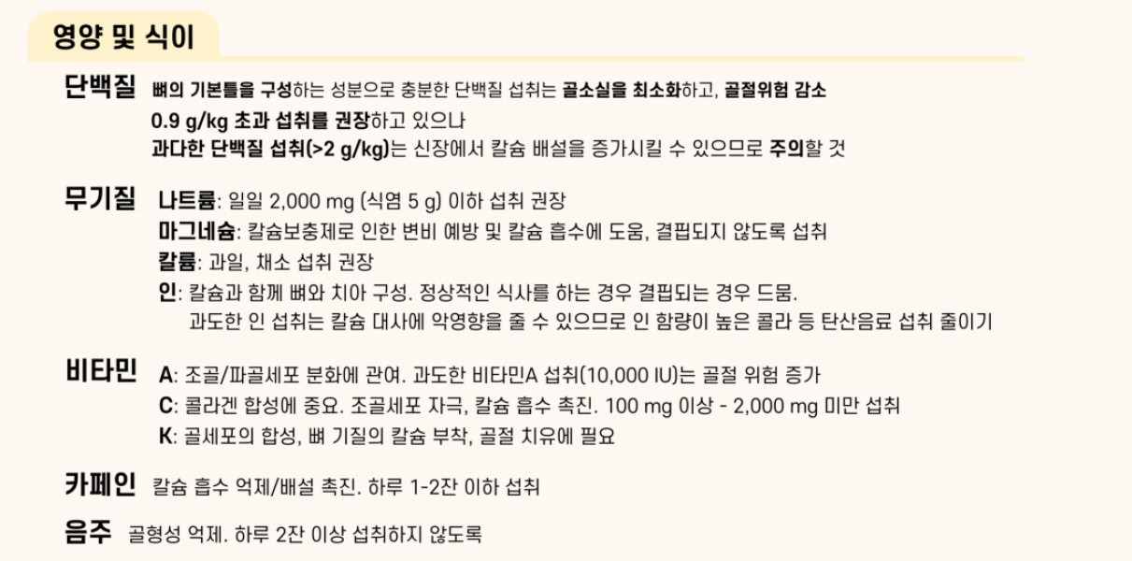
골다공증의 치료 – 비약물요법
Notes:
그 외 단백질, 무기질, 비타민을 적절하게 섭취하되,
카페인 및 술의 경우는 하루에 2잔 이상 섭취를 권장하지 않습니다.

Slide 28
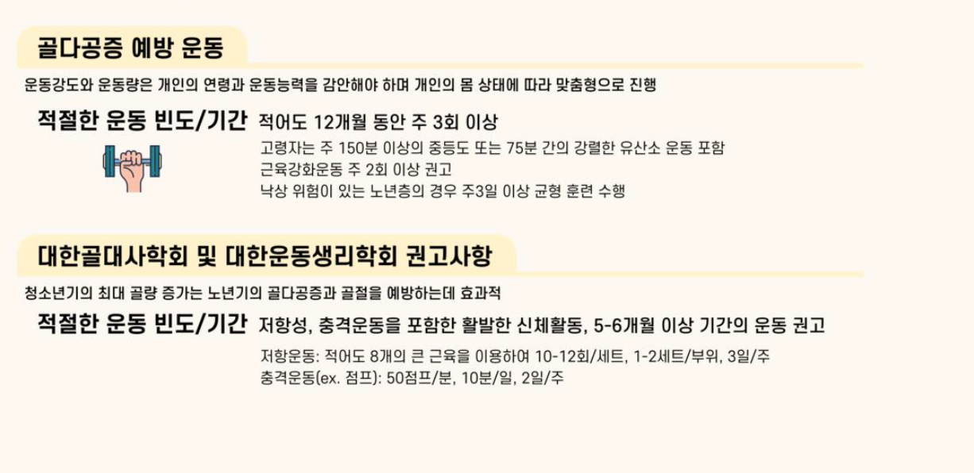
골다공증의 치료 – 비약물요법
Notes:
골다공증 예방운동은 적어도 주 3회 이상 1년 동안 진행하는 것을 권고하며, 5-6개월 이상 저항성, 충격운동을 포함한 활발한 신체활동을 권고합니다.

Slide 29
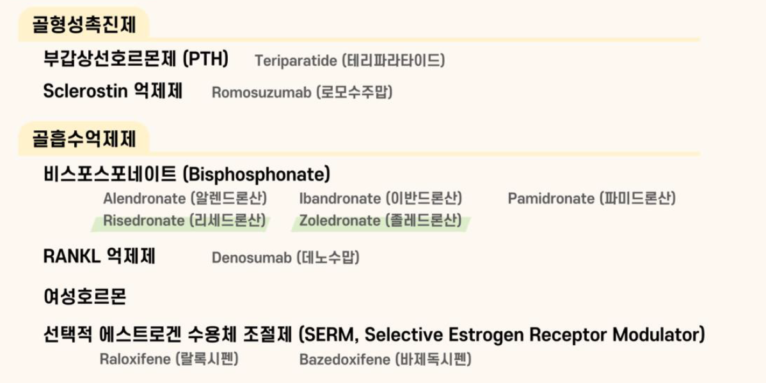
골다공증의 치료 – 약물요법
Notes:
다만, 생활습관 교정만으로는 고위험군의 골절을 충분히 줄이기 어렵기 때문에, 약물 치료를 병행해야 하는 경우가 많습니다.
<참조>
약물요법 중 골흡수억제제는 파골세포에 의한 골흡수를 억제함으로써,감소된 골량을 증가시키거나 유지하는 기전으로 작용하며 졸레드론산과 리세드론산이 속해있는 비스포스포네이트제제와 RANKL 억제제인 데노수맙, 여성호르몬제제, 그리고 SERM이라고 불리는 선택적 에스트로겐 수용체 조절제인 랄록시펜과 바제독시펜이 있습니다.
골형성촉진제는 말그대로, 조골세포에 의한 골형성을 촉진하는 약제들로 부갑상선호르몬제인 테리파라타이드와 Sclerostin 억제제인 로모소주맙이 있습니다.
골흡수억제제는 파골세포에 의한 골흡수를 억제함으로써,감소된 골량을 증가시키거나 유지하는 기전으로 작용합니다.
반대로, 골형성 촉진제는 조골세포에 의한 골형성을 증가시킴으로써 골량을 증가 또는 유지할 수 있도록 해줍니다.

Slide 30
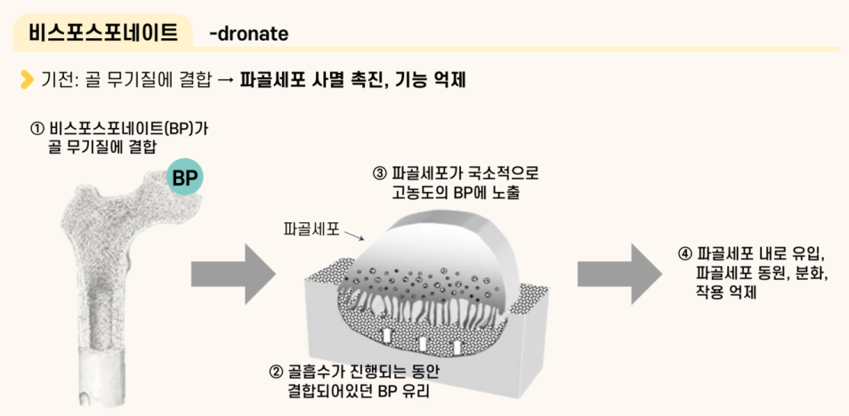
골다공증의 치료 – 골흡수 억제제
Notes:
골흡수억제제 중 비스포스포네이트 제제는 골무기질에 결합하여 파골세포의 사멸을 촉진하고 기능을 억제하는 기전으로 작용합니다.
<참조>
기전에 대해 자세히 살펴보면
비스포스포네이트가 골무기질에 결합해 있다가, 골흡수가 진행되면서 골 무기질에 결합되어있던 비스포스포네이트가 유리되고
파골세포가 국소적으로 고농도의 비스포스포네이트에 노출이 되어 파골세포 내로 유입됩니다.
파골세포 내로 유입된 비스포스포네이트는 파골세포의 분화를 억제하고 사멸을 촉진하면서 골흡수 기능을 억제합니다.

Slide 31
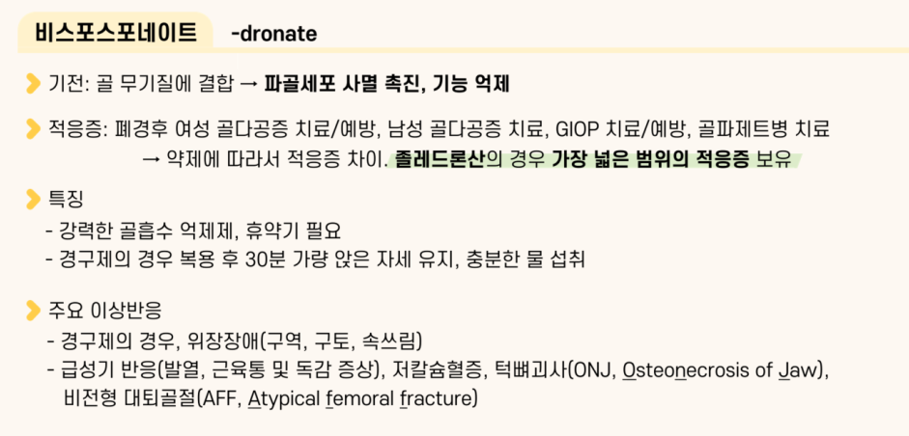
골다공증의 치료 – 골흡수 억제제
  식도 , 위장 장애 예방 위해 식전에 물 한컵과 함께 섭취, 약 복용 후 에는 30분간 공복유지, 1시간 가량 눕지 않도록 교육
  처음 투약 시 flu-like symptoms (두통, 근육통 등의 반응이 2-3일 지속) 발생 가능을 미리 설명
  주사제: ibandronate (고관절 골절예방 효과 x), pamidronate, zoledronic acid(1x/yr)
  장기 투여 시: 턱뼈괴사, 비전형 대퇴골절 발생 (약 휴지기)
  신기능 저하 사용 주의
Notes:
이러한 비스포스포네이트 제제 성분명은 공통적으로 –dronate로 끝나며 –dronic acid로 표현하기도 합니다.
비스포스포네이트는 골 무기질에 결합하기 때문에 강력한 작용을 나타내며 휴약기를 권고합니다.
휴약기에도 비스포스포네이트는 잔존효과를 나타내는 것으로 알려져 있습니다.
경구제의 경우에는 위장장애 유발 가능성이 있어 복용 후 30분 가량 앉은 자세를 유지하여야 하고 물을 충분히 많이 섭취하여야 합니다.
비스포스포네이트의 주요 이상반응으로는, 경구제는 구역, 구토, 속쓰림, 식도 궤양 등의 위장장애가 발생할 수 있으며 발열, 근육통 및 독감증상 Flu-like symptom과 같은 급성기 반응이 발생할 수 있습니다. 급성기 반응의 경우에는 아세트아미노펜이나 이부프로펜을 투여하면 완화되며 약제 재투여 시 발생률이 현저하게 감소합니다.
또한 턱뼈괴사와 비전형 대퇴골절이 드물게 발생할 수 있습니다.
<참고> 약제에 따라 적응증의 차이는 있으나 폐경후 여성 골다공증 치료 뿐 아니라 예방, 남성 골다공증의 치료, GIOP 치료 및 예방적응증을 허가 받았으며 추가로 골파제트병 치료 적응증이 있습니다.
여러 제제 중 졸레드론산 주사의 경우 가장 넓은 범위의 적응증을 보유하여 앞서 말씀드린 적응증을 모두 허가 받았습니다.

Slide 32
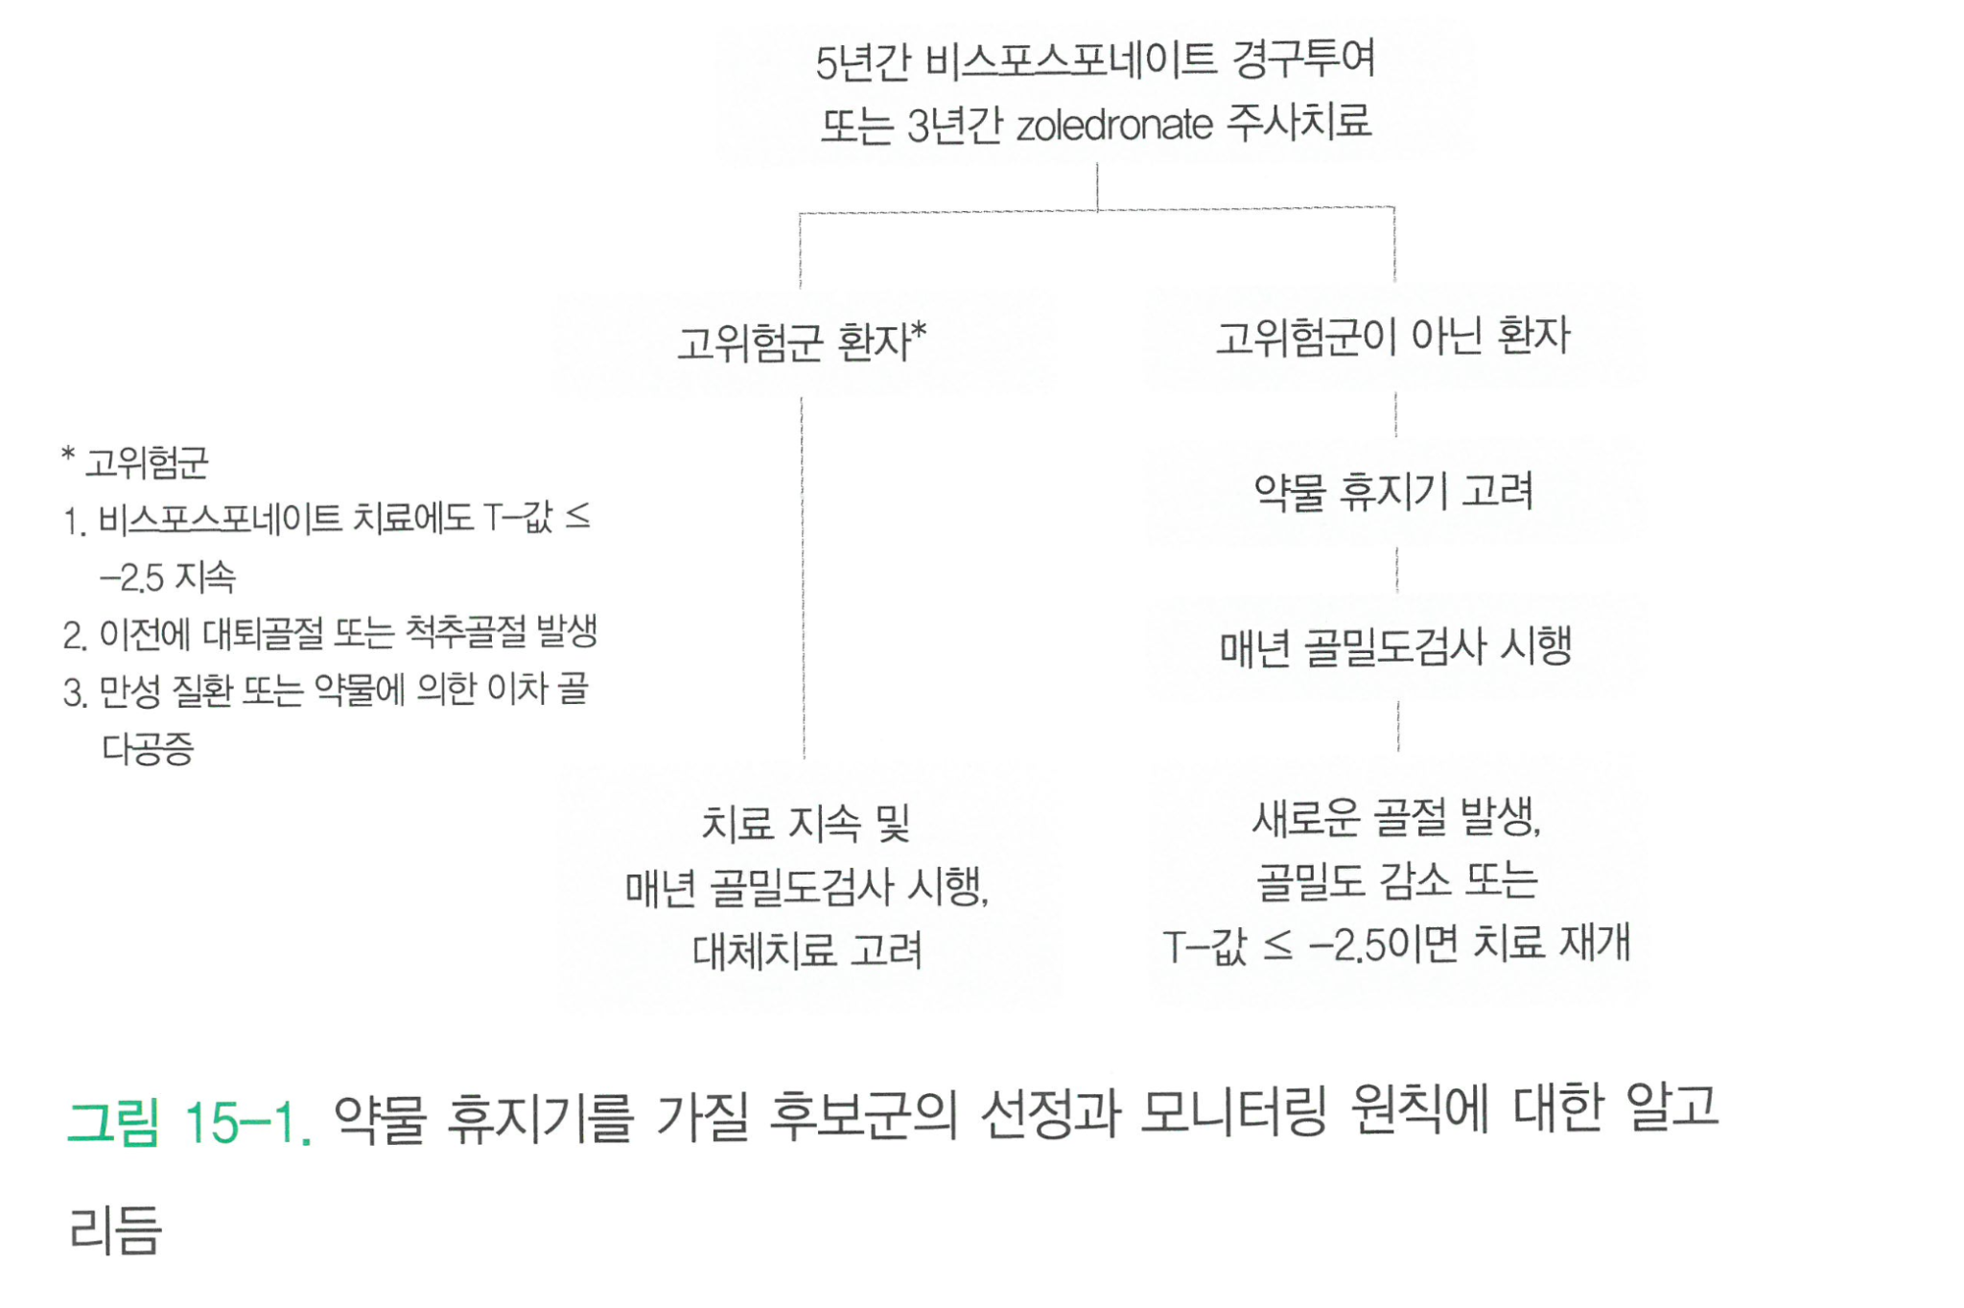
골다공증의 치료 – 비스포스포네이트 약물휴지기
BSP 의 경우 약물투여 중단 이후에도 골흡수 억제효과가 있어 약물 휴지기를 가질 수 있다
Notes:
비스포스포네이트는 약물투여를 중단한 후에도 골흡수 억제효과가 있기 때문에 약물 휴지기를 가질 수 있습니다.
5년간 비스포스포네이트 경구투여를 했거나 3년간 졸레드로네이트 주사치료를 한 고위험군 환자의 경우에는 치료 지속을 고려하고,
고위험군이 아닌 환자의 경우에는 약물 휴지기를 고려하면서 매년 골밀도검사를 시행하고 새로운 골절 발생이 있거나 골밀도 감소가 있거나 T score -2.5 이하이면 치료를 재개합니다.

Slide 33
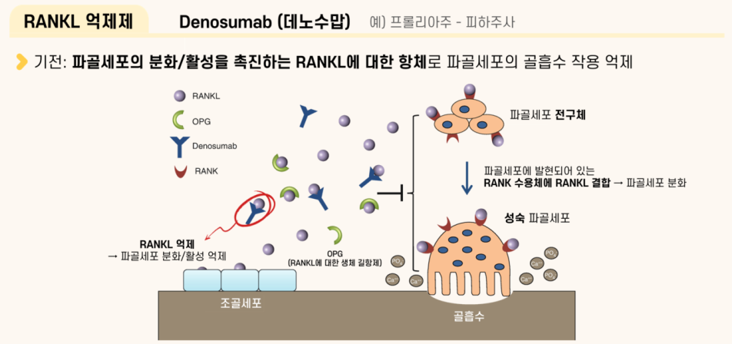
골다공증의 치료 – 골흡수 억제제
스토보클로 - 피하주사
Notes:
또다른 골흡수 억제제인 RANKL 억제제로 데노수맙이 있습니다.
<참조>
데노수맙은 파골세포의 분화와 활성을 촉진하는 RANKL이라는 물질에 대한 항체로RANKL을 억제하여 파골세포의 골흡수 작용을 억제하는 기전으로 작용합니다.
RANKL은 조골세포에서 분비되는 물질로 파골세포 전구체에 발현된 RANK라는 수용체에 결합하여
파골세포 전구체를 성숙한 파골세포로 분화시켜 골흡수를 촉진시킵니다.
따라서 RANKL에 대한 항체인 데노수맙을 투여하게 되면, RANKL에 결합하여 RANK수용체와 작용하는걸 차단하게 되고
파골세포의 성숙이 차단되어 골흡수가 억제됩니다.

Slide 34
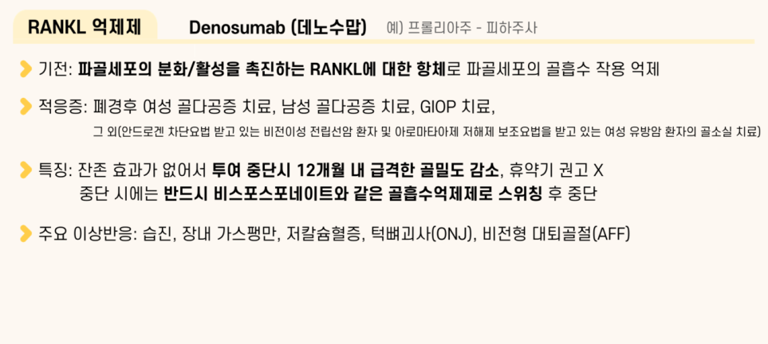
골다공증의 치료 – 골흡수 억제제
  6개월에 한번 피하주사 - 순응도 ↑
  신기능에 따른 용량 조절 필요 없음
  1차 약제로 사용 가능, 또는 SERM, BSP 사용 후 골밀도가 악화되는 경우에 2차로 고려 할 수 있다
  1차 약제로 사용 후 호전되어 중단 할 경우 다발성 골절의 위험이 증가(reversal of effects)하므로 꼭 BSP 나 SERM 제제를 이어서 투약
  저칼슘혈증 유발 → 칼슘 보충 적극 고려 (투약 전 저칼슘혈증 여부 확인)
Notes:
데노수맙은 골 무기질에 결합하는 비스포스포네이트와 달리 잔존효과가 없어 투여 중단시 급격하게 골밀도가 감소하기 때문에 휴약기를 권고하지 않습니다.
따라서, 데노수맙을 중단하고자할 때에는 반드시 비스포스포네이트와 같은 골흡수억제제로 스위칭 후 중단을 권고합니다.
주요 이상반응으로는 비스포스포네이트와 동일하게 턱뼈괴사 및비전형 대퇴골절이 드물게 발생할 수 있습니다.
<추가참고사항>
데노수맙은 골다공증의 치료 적응증이 있고, 폐경후 여성 골다공증, 남성 골다공증, GIOP 치료 적응증과 추가로 비전이성 전립선암환자 및 여성 유방암 환자의 골소실 치료 적응증을 허가 받았습니다.

Slide 35
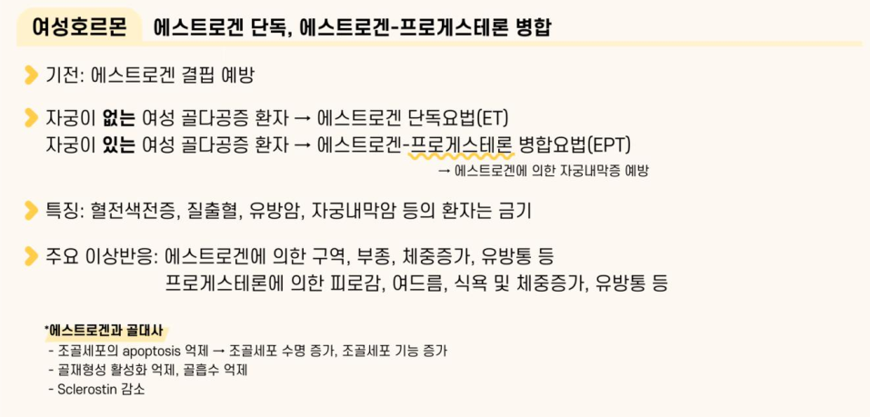
골다공증의 치료 – 골흡수 억제제
Notes:
다음으로는 여성호르몬 제제입니다.
에스트로겐 단독으로 사용하기도 하고, 에스트로겐과 프로게스테론을 병합한 약제를 사용하기도 하는데요,
자궁이 없는 여성 골다공증 환자에서는 에스트로겐 단독요법으로,
자궁이 있는 여성 골다공증 환자에서는 에스트로겐과 프로게스테론 병합요법을 사용하여
에스트로겐에 의한 자궁내막증 발생을 예방합니다.
<참조>
에스트로겐이 그렇다면 어떻게 골대사에 작용하는걸까요?
에스트로겐은 조골세포의 자멸사를 억제하여 수명을 증가시키고, 조골세포의 기능을 증가시켜줍니다.
또한, 골재형성 활성을 억제하고 골흡수를 억제하며 조골세포를 억제하는 단백질인Sclerostin을 감소시켜 골형성을 촉진합니다.
여성호르몬 치료는 혈전 색전증, 질출혈, 유방암, 자궁내막암 등의 환자에서는 금기이며주요 이상반응으로는 에스트로겐에 의한 구역, 부종, 체중증가, 유방통이 있을 수 있고프로게스테론에 의해 피로감, 여드름, 식욕 및 체중증가 등이 발생할 수 있습니다

Slide 36
골다공증의 치료 – 골흡수 억제제
폐경증상이 있는 골다공증 환자: 폐경 증상 완화 + 골밀도 증가 효과를 함께 볼수 있는 치료제
여성호르몬
  E or E+P
  골절병력이 있거나 골밀도가 낮은 경우 폐경증상 조절과 골소실 및 골다공증, 골절 예방을 위해 HRT 시작 할수 있다 (골절위험이 높은 경우 다른 약물을 우선 고려)
  60세 이후 또는 폐경후 10년 이상 지난 경우 HRT를 처음으로 시작하는 것을 권고하지 않음 (심혈관계 위험 증가)
  금기: 진단이 불확실한 질출혈, 혈전색전증, 급성 담낭/간 질환, 유방/자궁암 등 에스트로젠 의존성 악성종양이 있는 경우
TSEC (조직 선택적 에스트로젠 복합체)
  conjugated E + bazedoxifene(SERM) : 폐경기 증상 완화 + 골감소 예방 + 자궁내막증식 억제 효과
STEAR (선택적 조직 에스트로젠 활성 조절제)
  Tibolone
    E+P+A 의 효과
    유방, 자궁내막 조직은 자극하지 않음
    안면홍조, 수면장애, 야간발한 등 폐경 증상 완화
    척추 및 비척추골절 위험 감소
    골밀도 증가
Notes:
여성호르몬제제나 에스트로젠 활성 조절제 종류는 골밀도를 증가시키는 효과와 폐경기증상을 완화시키는 효과를 함께 볼수 있어 폐경 증상이 있는 경우에 사용할 수 있습니다

Slide 37

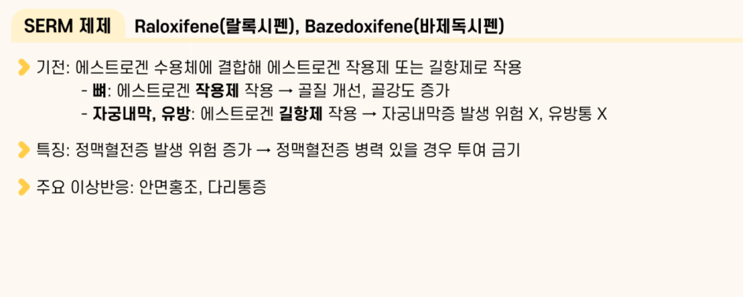
골다공증의 치료 – 골흡수 억제제
  SERM 은 hot flush 를 악화 시킬 수 있다
  폐경 초기 갱년기 증상이 없는 경우에는 SERM 을 먼저 고려 해볼 수 있다.
  과도한 골형성 억제를 보이지 않으므로 장기 사용에 안전 - BSP 장기사용 군에서 약물 휴지기에 대안으로 고려가능
  자궁내막, 유방: 에스트로겐 길항작용, 자궁내막증/자궁내막암 위험 증가 안 함
  Raloxifene: 유방암 발생 위험을 감소시키는 것이 입증됨
  심혈관계: 뇌졸중, 혈전색전증 증가 위험
  금기증: 정맥혈전 기왕력, 장기간 안정 필요시, 수술 전후, 수술 등 장기간 부동상태 예상
  (최소 3일 전 중단, 보행가능까지 투약 보류)
Notes:
SERM 제제는 에스트로겐 수용체에 결합하여 에스트로겐 작용제 또는 길항제로 작용하는 약물입니다.
< 참조>
앞서 말씀드린 여성호르몬 치료에서 자궁이 있는 환자의 경우 프로게스테론을 함께 쓰는 이유가
에스트로겐에 의한 자궁내막증 발생 예방 목적이라고 말씀드렸는데요,
에스트로겐을 사용하는 경우에는 이처럼 자궁에 대한 이상반응을 유의하여야 합니다.
SERM 제제는 뼈에서는 에스트로겐 작용제로 작용하여서 골질을 개선하고 골강도를 증가시키지만자궁내막이나 유방에서는 길항제로 작용하여 자궁내막증 발생 위험을 없애고 유방통도완화시켜주는 약물입니다.
하지만 정맥혈전증 발생 위험이 증가될 수 있어 해당 병력이 있는 경우에는 투여를 금지하며
주요 이상반응으로는 안면홍조, 다리통증이 있습니다.

Slide 38
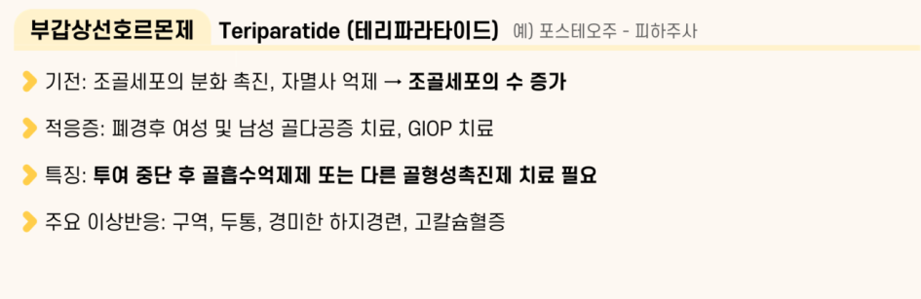
골다공증의 치료 – 골형성 촉진제 Teriparatide (PTH)
골흡수억제제보다 골량 증가 효과 높음
금기: 파제트씨병, ALP가 증가했으나 원인이 불명확한 환자, 뼈에 방사선 치료를 받은 환자, 골다공증 외의 대사성 골질환, 고칼슘혈증, 골육종의 발생 위험이 높은 환자, 중증 신부전
급여기준: 기존 골흡수억제제 중 한가지 이상에 효과가 없거나 사용할 수 없는 환자로 다음의 조건을 모두 만족하는 경우
  65세 이상 (폐경여성)
  중심골에서 DXA로 측정한 T-score -2.5 이하
  골다공증성 골절이 2개 이상 발생
투여기간: 최대 24개월, 반복 불가
주의점: PTH 중단 후 급격하게 골량 감소, 투약 종료 후 순차적으로 골흡수억제제로 전환
Notes:
다음으로는 골형성촉진제 중 먼저, 부갑상선호르몬제는 피하주사 형태로 투여합니다. 부갑상선호르몬제의 경우에는 투여를 중단하게 되면 다른 골다공증 치료제를 이어서 투여하여야 합니다.
<참조>
대표적인 상품명으로는 포스테오주가 있으며 피하주사 형태로 투여합니다.
조골세포의 분화를 촉진하고 세포자멸사를 억제함으로써 조골세포의 수를 증가시키는기전으로 작용합니다.
식약처 허가사항에 따른 적응증은 폐경후 여성 및 남성 골다공증 치료와 GIOP 치료가있으며
주요 이상반응으로는 구역, 두통, 하지경련 등이 있습니다.
부갑상선호르몬제의 경우에는 투여를 중단하게 되면 다른 골다공증 치료제를 이어서 투여하여야 합니다.

Slide 39
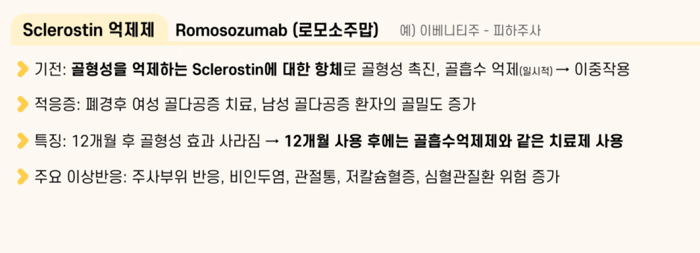
골다공증의 치료 – 골형성 촉진제
골형성 촉진 작용과 골흡수를 억제하는 이중작용을 나타냄
적응증: 골절 위험도가 매우 높은 (T-score -2.5 미만이고 골절이 있거나 다발성 척추 골절이 있는 경우) 골다공증 폐경 여성
투여: 210mg 매월 1회 피하주사, 총 12개월만 사용
안전성: 심혈관질환 고위험군에서는 사용 주의, 1년 이후에는 골흡수억제제 이어 사용
Notes:
비교적 최근에 출시된 약물인 로모소주맙은 골형성을 억제하는 Sclerostin이라는 단백질에 대한 항체로 Sclerostin을 억제하여 골형성을 촉진시키는 골형성 촉진제입니다.일시적으로는 골흡수도 억제하여 이중작용을 나타내기도 합니다.
대표 약물로는 이베니티가 있으며 피하주사제이고, 폐경후 여성 골다공증 치료와 남성 골다공증 환자의 골밀도 증가 적응증을 허가 받았습니다.
로모소주맙은 12개월 후에는 골형성 효과가 사라져 최대 12개월 사용 후 골흡수억제제와 같은 다른 치료제 사용을 권고합니다.
<참조>
주요 이상반응으로는 주사부위 반응, 비인두염, 관절통 및 심혈관질환 위험이 증가할 수 있습니다 .

Slide 40
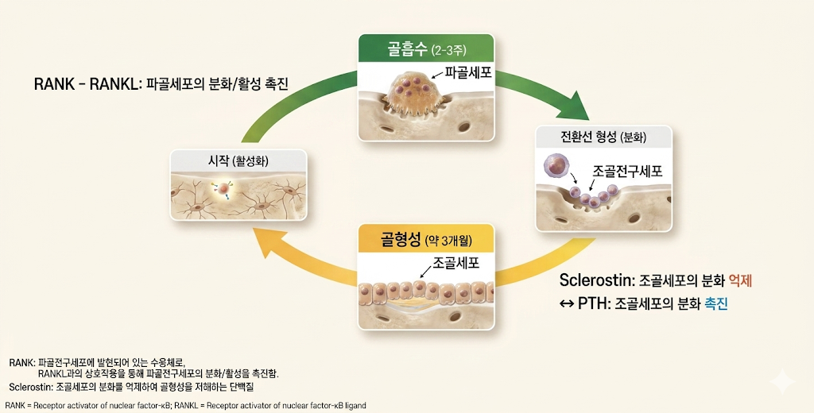
골다공증의 치료 – 약물요법
Notes:
정리해보면, 다음 그림과 같은 기전으로 각 약제들이 작용하게 됩니다.
<참조>
골재형성 과정은 골흡수와 골형성으로 구성되어 있는데, 골흡수 과정에서는 파골세포가 작용하여 오래된 뼈를 제거하고
골형성 과정에서는 조골세포가 작용하여 비워진 자리에 새로운 뼈를 채워 넣습니다.파골세포 전구체가 파골세포로 성숙되는 과정에서
RANK와 RANK에 결합하는 리간드인 RANKL의 상호작용이 발생합니다.
조골세포 전구체가 조골세포로 성숙되는 과정이 필요한데,
그 과정을 Sclerostin 단백질이 억제하여 골형성 작용을 억제하는 데에 반해
부갑상선 호르몬인 PTH는 조골세포의 분화를 촉진하여 골형성 작용을 촉진합니다.

Slide 41
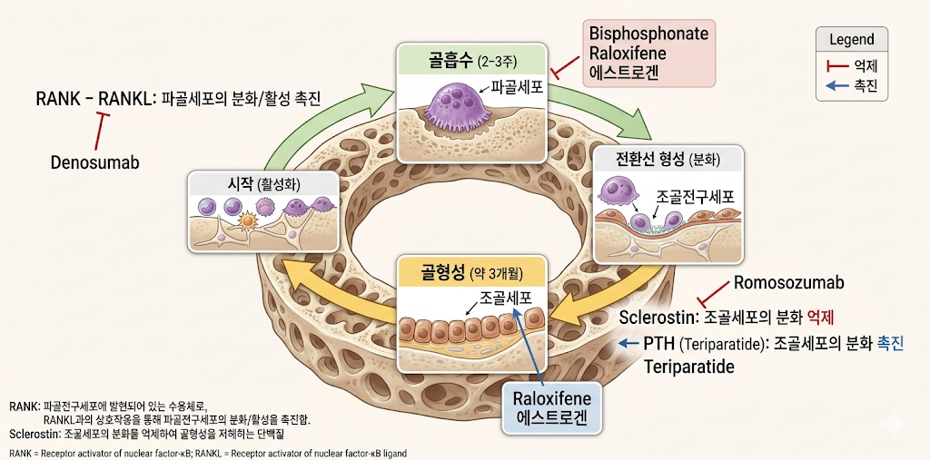
골다공증의 치료 – 약물요법
Notes:
정리해보면, 골흡수억제제에는 데노수맙, 비스포스포네이트. 랄록시펜과 같은 SERM 제제 및 에스트로겐 제제 등이 있고
골형성 촉진제는 로모소주맙, 테리파라타이드 가 있습니다.
<넘어가기>
시계방향으로 골흡수 억제제부터 살펴보면,
데노수맙은 RANK와 RANKL의 상호작용을 억제하여 파골세포의 성숙을 억제하는 약제이며,
비스포스포네이트는 파골세포 자체의 기능을 억제하여 작용하는 약제입니다.
랄록시펜과 같은 SERM 제제와 에스트로겐의 경우에는 파골세포를 억제하여 골흡수를억제하기도 하고,
조골세포를 촉진하여 골형성을 촉진하기도 합니다.
골형성 촉진제로 분류되는
로모소주맙은 골형성을 억제하는 단백질인 Sclerostin에 대한 항체로 작용하며,
테리파라타이드는 부갑상선 호르몬으로 조골세포의 분화를 촉진하여 골형성을 촉진합니다.

Slide 42
골다공증의 약물치료 대상
골절의 고위험군 | 골절의 초고위험군
대퇴골절, 또는 척추골절이 있거나 T-score ≤ -2.5 FRAX: 10년 내 주요 골다공증골절 위험 20% 이상, 대퇴골절 위험 3% 이상 | 최근 1년 내 골절(척추 또는 대퇴골), 골다공증 치료 중 발생한 골절, 다발골절, glucocorticoid 등 약제 사용에 의한 골절 고령 + T-score < -3.0 낙상의 고위험군 또는 손상을 동반한 낙상 FRAX: 10년 내 주요 골다공증 골절 위험 30% 이상, 대퇴골절 위험 4.5% 이상
Alendronate, risedronate, zoledronic acid, denosumab 우선 사용 척추골절 감소 목적: ibandronate, raloxifene bisphosphonate 를 1차약제로 선택하는 경우 매년 골밀도, 골절위험 평가를 하고, 보통 3-5년 사용 | 1차 약제로 골형성촉진제의 사용: teriparatide, romosozumab denosumab, zoledronic acid 를 1차약제로 사용할 수 있음 teriparatide 는 2년, romosozumab 은 1년 사용한 후 증가된 골밀도와 골절감소효과를 유지하기 위해 골흡수억제제를 순차적으로 이어서 사용
Notes:
골절의 고위험군은 Alendronate, risedronate, zoledronic acid, denosumab 우선 사용이 권장됩니다.
골절 초고위험군은 teriparatide, romosozumab을 우선 사용을 고려하게 되며, denosumab, zoledronic acid 를 1차약제로 사용할 수도 있습니다.
<참조>
bisphosphonate 를 1차약제로 선택하는 경우 매년 골밀도, 골절위험 평가를 하고, 보통 3-5년 사용하는 것이 권장됩니다.
골절 초고위험군은 최근 1년 내 골절이 척추 또는 대퇴골에 있었던 경우, 골다공증 치료 중 발생한 골절, 다발골절, glucocorticoid 등 약제 사용에 의한 골절, 고령이면서 T-score -3.0 미만인 경우,
낙상의 고위험군 또는 손상을 동반한 낙상, FRAX에서 10년 내 주요 골다공증 골절 위험 30% 이상, 대퇴골절 위험 4.5% 이상인 경우에 해당하고, 이러한 경우 1차 약제로 골형성촉진제의 사용: teriparatide, romosozumab
을 고려하게 되며, denosumab, zoledronic acid 를 1차약제로 사용할 수 있습니다. teriparatide 는 2년, romosozumab 은 1년 사용한 후 증가된 골밀도와 골절감소효과를 유지하기 위해 골흡수억제제를 순차적으로 이어서 사용이 권장됩니다.

Slide 43
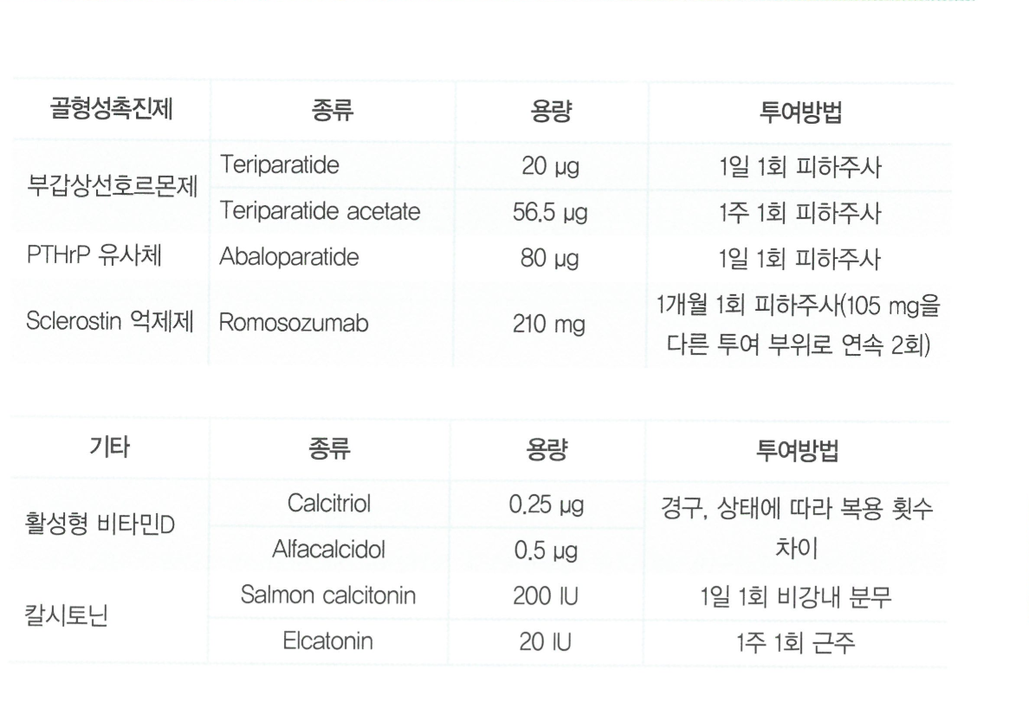
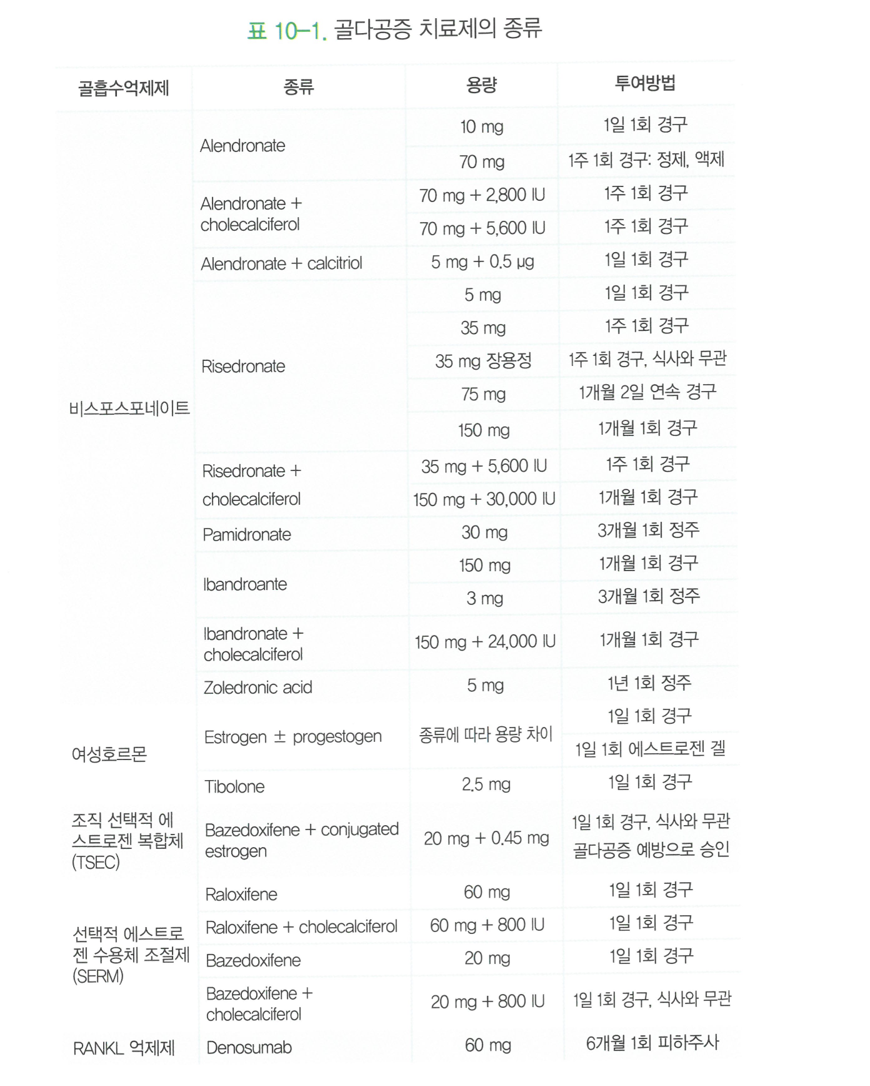
골다공증의 약물치료제 종류
  환자 상태, 약물 순응도, 치료 결과, 합병증 등을 고려해 선택
Notes:
골다공증 약물치료제는 환자의 상태, 약물순응도, 치료결과, 합병증 등을 고려해서 선택하는 것이 권장됩니다.

Slide 44
골다공증의 치료 평가
  골밀도 검사 - 1년 마다 추적검사, 치료 효과를 평가
  골표지자 검사 - 골표지자: 골교체율을 반영하는 지표, 뼈의 질을 평가 할 수 있는 비침습적 방법
  - 파골세포, 골모세포에서 분비되는 효소 및 유리 기질 성분 등을 측정
  - 임상적 이용: 골절 예측, 골소실 예측, 치료 평가 (짧은기간안에 변화보임), 치료제 선택, 순응도 및 지속성 , 치료기간
Notes:
이후 골밀도검사 및 골표지자 검사를 추적검사 하면서 환자를 추적하게 됩니다.
<참조> 고시는 골흡수표지자와 골형성표지자를 각 1종씩 인정하도록 되어 있습니다.
골흡수표지자(예시)
CTX (C-telopeptide of type I collagen) – 혈청
NTX (N-telopeptide of type I collagen) – 소변/혈청
(고시문에는 코드: 누501 골흡수표지자[정밀면역검사]에 포함)
골형성표지자(예시)
P1NP (Procollagen type 1 N-terminal propeptide)
Osteocalcin 등 (검사 항목에 따라 고시상 코드 분류)
→ 실무에서는 CTX + P1NP 조합이 가장 일반적이며, 전자의무기록/청구프로그램에서 골다공증 골표지자 세트로 구성해 놓은 병원이 많습니다.
3. 산정 횟수·주기(얼마나 자주)
치료 시작 전
골다공증 약물치료 시작 전에 1회
(골흡수 1종 + 골형성 1종, 총 2종까지).
치료 중 추적
“약제 효과 판정을 위해 실시 시 연 2회 이내” 인정.
골흡수·골형성 각각 1종씩, 연 2회 한도 내에서 산정 가능.
유의사항 (심사·점검)
건강보험심사평가원 및 병원협회 자료에서,골표지자검사 산정횟수 초과 사례를 별도 점검 대상으로 관리하고 있어
연 2회를 초과하는 경우 비급여 또는 삭감 가능성이 높음.
중복 청구(동일일자 2기관 검사 등)에 대한 연계 점검도 시행 중.
첫 처방 전 baseline: CTX+P1NP 1회.
이후 3–6개월 간격 추적을 고려하되,
보험상 연 2회를 넘지 않도록 검사 시점 조정.

Slide 45
골다공증 치료제의 보험급여 가이드라인
보건복지부 고시 제2026-42호
「국민건강보험법」 제41조제3항 및 제4항, 「국민건강보험 요양급여 기준에 관한 규칙」제5조제2항에 따라「요양급여의 적용기준 및 방법에 관한 세부사항」(보건복지부 고시 제2026-24호(2026. 1. 29.)을 다음과 같이 개정ㆍ발령합니다.
2026년 2월 25일
보건복지부장관
「요양급여의 적용기준 및 방법에 관한 세부사항」일부개정
요양급여의 적용기준 및 방법에 대한 세부사항 일부를 다음과 같이 개정한다.
이 고시는 2026년 3월 1일부터 시행한다
[일반원칙] 골다공증치료제
1. 허가사항 범위 내에서 아래와 같은 기준으로 투여 시 요양급여를 인정하며, 동 인정기준 이외에는 약값 전액을 환자가 부담토록 함.
Notes:
최근 2025년과 2026년 복지부 고시에 따라 골다공증 치료제의 보험급여 기준이 대폭 확대되었습니다.

Slide 46
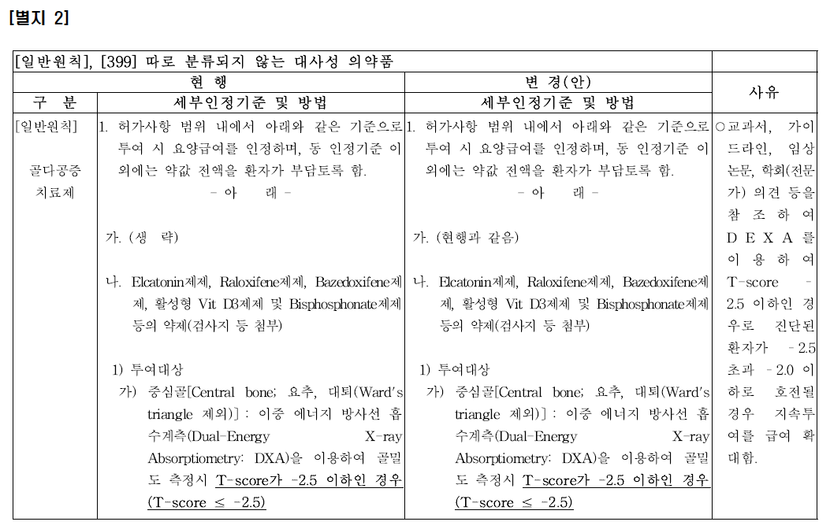

Osteoporosis Treatment Coverage
Elcatonin제제, Raloxifene제제, Bazedoxifene제제,
활성형 Vit D3제제 및 Bisphosphonate제제 등의 약제
골밀도검사 결과
T-score -2.5 이하인
경우로 진단된 환자가
-2.5 초과 -2.0 이하로
호전 될 경우
지속투여 가능.
최초 중심골 T ≤ -2.5로 시작한 환자에서 추적 T가 -2.5 < T ≤ -2.0이면 1년 추가 급여, 다시 같은 범위면 또 1년 추가. 이 구간에서 연속투여는 최대 2년(1+1년)까지 인정
보건복지부 고시 제2045-72호. 요양급여의 적용기준 및 방법에 관한 세부사항. (2025. 03. 01. 시행)
Notes:
Bisphosphonate 제제, 활성형 비타민 D3, raloxifene 등의 약제를 사용하고 있는 환자에서 DEXA를 이용해서 T-score가 -2.5 이하였던 환자가 -2.5에서 -2.0 사이로 호전된 경우 지속투여 가능하도록 급여 기준이 확대가 되었습니다.
다음 검사에서도 같은 범위이면 다시 1년이 추가됩니다. 즉 이 구간에서 연속투여는 최대 2년, 다시 말해 1년 플러스 1년까지 인정된다는 점을 기억하시면 되겠습니다.

Slide 47
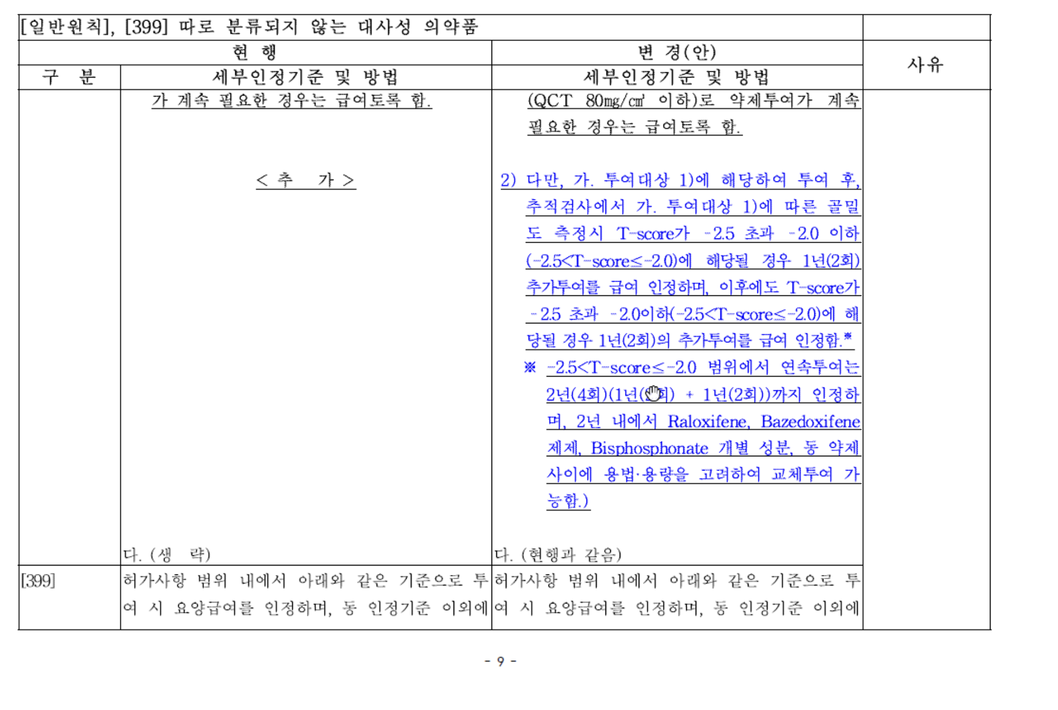
Osteoporosis Treatment Coverage Expansion - Denosumab
Denosumab
Denosumab의 경우
최초 T-score ≤ -2.5로 시작 후,
1년 후 검사에서
-2.5 < T-score ≤ -2.0 호전 시 최대 2년(총 3년) 지속 급여.
연 1회 골밀도 재검사 필수
Notes:
데노수맙의 경우에도 최초 T-score -2.5미만 시작한 뒤 1년 후 추적 BMD상에서 -2.5에서 -2.0 사이이더라도 최대 2년 지속 급여가 되어, 최대 6회 총 3년까지는 보험급여 적용하여 약제 사용이 가능합니다.
여기서 중요한 점은 연 1회의 골밀도 재검사가 필수라는 점입니다.

Slide 48
Denosumab
: 골다공증 환자가 -2.5 < T-score ≤-2.0 으로 개선된 경우 최대 2년간 추가 급여 인정
1. 골다공증 환자
2. 글루코코르티코이드(Glucocorticoid) 투여 환자
o 대상자 기준 : 6개월 이내에 최소 90일을 초과하여 prednisolone(또는 그에 상응하는 약제)을 총 450mg 이상 투여 받은 환자
- 폐경 후 여성 및 만 50세 이상 남성 : T-score < -1.5
- 폐경 전 여성 및 만 50세 미만 남성 : Z-score < -3.0
o 급여 인정 횟수 : 1년(2회) 인정하며, 추적검사에서 기준 유지되고 약제투여 계속 필요 시 급여 인정.
o Bisphosphonate 제제(Alendronate, Risedronate 경구제, Zoledronic acid 주사제)로 전환 투여는 최대 12개월까지 인정하되,
Denosumab 투여 종료 후 마지막 투여일로부터 7개월 이내 시작해야 함
3. X선 소견에서 확인된 골파제트병(Paget’s disease)
대상자 기준 | 급여 인정 횟수 (1회/1년)
■ T-score ≤ -2.5 | 1회
추적검사에서 -2.5 < T-score ≤ -2.0 | 1회 추가
이후에도 -2.5 < T-score ≤ -2.0 | 1회 추가
■ QCT 80mg /cm² 이하 | 1회
■ 방사선 촬영 등에서 골다공증성 골절이 확인된 경우 (인정 가능 부위 : 대퇴골, 척추, 요골, 상완골, 골반골, 천골, 발목골절) | 3회
■ 추적검사에서 T-score ≤ -2.5 (QCT 80mg /cm² 이하)로 약제 투여가 계속 필요한 경우 | 총 6회까지
개정사항
▶ -2.5 < T-score ≤ -2.0 범위에서
연속 투여는 2년(1년+1년) (총투여기간 3년) 까지 인정
▶ 2년 내에서 Bisphosphonate, Denosumab, Raloxifene, Bazedoxifene 교체투여 가능
▶ Zoledronic acid의 급여 투여횟수는 환자별 질환의 상태와 장기투여의 의학적 타당성 및 안전성을 고려하여
최대 6회로 제한됨
· T-score / Z-score : 중심골[Central bone; 요추, 대퇴(Ward's triangle 제외)]을 이중 에너지 방사선 흡수계측(Dual-Energy X-ray Absorptiometry: DXA)을 이용하여 측정해야 함
· QCT, Quantitative computed tomography (정량적 전산화 단층 골밀도검사)
보건복지부 고시 제 2026-42 호. 요양급여의 적용기준 및 방법에 관한 세부사항. (2026. 03. 01. 시행)
Notes:
이 슬라이드는 denosumab의 세부 급여 기준을 조금 더 구조적으로 정리한 것이고, 2년의 추가 Denosumab 급여 적용기간 내에서 Bisphosphonate, Denosumab, Raloxifene, Bazedoxifene으로의 교체투여도 가능합니다.
또한, 최근 글루코코르티코이드 투여환자에서 급여가 확대되었습니다.
<참조>
▶ Zoledronic acid의 급여 투여횟수는 환자별 질환의 상태와 장기투여의 의학적 타당성 및 안전성을 고려하여 최대 6회로 제한됩니다.

Slide 49
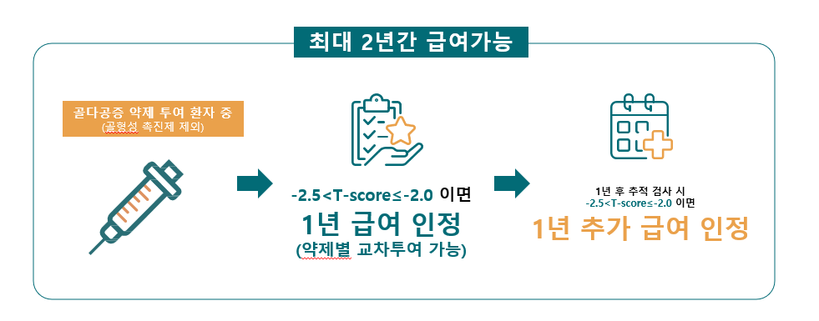
골다공증 치료제 일반원칙 변경
보건복지부 고시 제2045-72호. 요양급여의 적용기준 및 방법에 관한 세부사항. (2025. 03. 01. 시행)
Notes:
정리해보면, 골형성 촉진제 제외한 골다공증 약제 투여 환자 중에서 골밀도 T score가 -2.5에서 -2.0 사이로 호전이 되었을 때, 1년간 급여 인정하고, 이후 1년 후 추적검사 시에도 골밀도 T score가 -2.5에서 -2.0 사이이면 1년 추가 급여 인정된다고 보시면 되겠습니다.

Slide 50
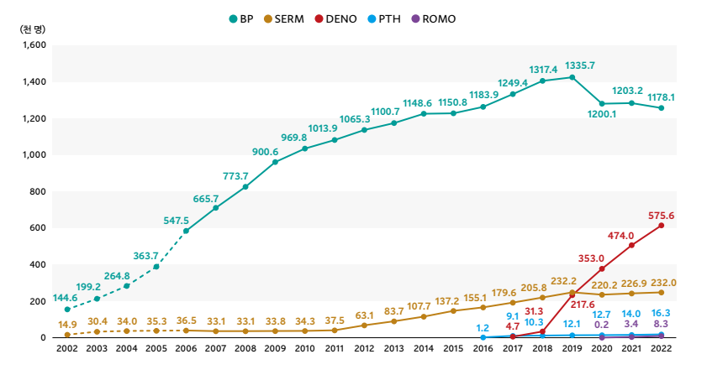
연도별 골다공증 치료제 처방 (약제별)
비스포스포네이트 처방이 꾸준히 증가하다 2019년 이후로는 감소,
데노수맙은 2016년부터 처방이 시작되어 최근까지 급격히 증가되고 있으며,
테리파라타이드와 로모소주맙은 국내 도입된 이후로 조금씩 증가하고 있음.
Notes:
약제별 처방량을 살펴보면, 비스포스포네이트 처방이 꾸준히 증가하다 2019년 이후로는 감소,
데노수맙은 2016년부터 처방이 시작되어 최근까지 급격히 증가되고 있으며,
테리파라타이드와 로모소주맙은 국내 도입된 이후로 조금씩 증가하고 있습니다.

Slide 51
약물관련 턱뼈괴사 MRONJ (Medication-Related Osteonecrosis of the Jaw)
골다공증 치료 목적으로 비스포스포네이트를 투약하는 환자
: 약물관련턱뼈괴사 발생률은 1만인 년 당 1-10건
: 유병률은 0%-0.04% 이내, 대다수의 연구는 0.001% 미만 유병률
약물관련턱뼈괴사는 다음의 3가지 조건을 모두 만족하는 것으로 정의
  현재 혹은 기존 골흡수억제제 내지 면역조절제, 혈관형성억제제 사용력
  8주 이상 턱뼈 노출 내지 구강 내외 누공 지속
  두경부 방사선요법의 병력 없음
시술 이후 치조골 회복 완료 후, 골절위험도를 평가하여 골흡수억제제 재투약을 고려 가능.
비스포스포네이트 사용 중 턱뼈괴사 예방 목적으로 시술 전 휴약기를 가질 경우 경험적으로 2-4개월 가량 휴약기를 고려할 수 있으나, 적정 휴약 기간은 확립되지 않았으며 환자에 따라 개별화하여 정한다.
비스포스포네이트 사용 중 약물관련턱뼈괴사가 발생하였을 경우, 골절위험도가 높은 환자에서 골밀도 유지 및 턱뼈괴사 회복 촉진을 위해 테리파라타이드 20 mcg (매일, 피하주사) 순차치료로의 변경을 고려할 수 있다.
비응급 침습적 치과 시술(발치, 임플란트, 골이식)의 경우 데노수맙(60 mg 6개월 간격 피하주사) 마지막 주사 시점 3-4개월 후 시술 진행을 고려할 수 있다.
폐경 여성에서 데노수맙 치료 중 약물관련턱뼈괴사 고위험군에서 침습적 치과 시술 후 치조골 회복이 완료 되지 않았거나 추가 침습적 시술이 예정되어 있는 경우, 데노수맙 사용 기간과 골절위험도에 따라 선택에스트로젠수용체조절제 순차치료를 고려할 수 있다.
Notes:
약물관련 턱뼈괴사 관련하여 알아보도록 하겠습니다.
골다공증 치료 목적으로 비스포스포네이트 또는 데노수맙을 사용하는 환자에서 MRONJ 발생률은 1만인년당 1에서 10건 정도로 보고되었습니다.
침습적 치과 시술과의 관계가 중요하며, 비응급 발치, 임플란트, 골이식 같은 경우 denosumab 환자는 마지막 주사 후 3에서 4개월 시점에 시술을 고려할 수 있고, bisphosphonate 환자에서 예방적 휴약기를 둘 때는 경험적으로 2에서 4개월 정도를 고려할 수 있지만, 적정 기간이 확립된 것은 아니므로 환자별로 개별화해야 합니다.
<추가내용 참고>
또 턱뼈괴사가 발생한 경우에도 무조건 치료를 영구 중단하는 것이 아니라, 치조골 회복 후 골절위험도를 다시 평가해 재투약 여부를 결정해야 합니다.
특히 골절위험도가 높은 환자에서 bisphosphonate 사용 중 MRONJ가 발생했다면, 골밀도 유지와 회복 촉진을 위해 teriparatide 매일 피하주사로의 순차치료를 고려할 수 있다는 점이 제시되어 있습니다.
폐경 여성에서 denosumab 치료 중 MRONJ 고위험군이면서 치과 시술 후 회복이 완료되지 않았거나 추가 침습 시술이 예정된 경우에는, 사용 기간과 골절위험도에 따라 SERM 순차치료를 고려할 수 있다는 점도 함께 기억하시면 좋겠습니다.

Slide 52
THANK YOU
Notes:
이상으로 강의를 마치겠습니다. 경청해주셔서 감사합니다.
<추가하게된다면>
이상으로 골다공증의 진단, 치료, 그리고 최신 보험급여 기준까지 말씀드렸습니다.
특히 이번 보험급여기준 개정에서는 치료 반응 후의 급여 연장과 denosumab 관련 세부 기준이 실무적으로 중요하므로, 진료실에서 추적 DXA와 약제 전환 시점을 함께 관리하는 것이 핵심이겠습니다.
경청해주셔서 감사합니다.

